Slide 1
第7章 图
7.1 图及其抽象数据类型
7.2 图的表示和实现
7.3 图的遍历
7.4 最小生成树
7.5 最短路径
7.6 关键路径和拓扑排序
目的：理解图结构。
要求：掌握图的存储结构和操作实现。
重点：图的两种存储结构，遍历算法，最小生成 树，最短路径。
难点：图的应用：最短路径，关键路径和拓扑排序。

Slide 2
图
图是一种比树形结构更复杂更灵活的非线性结构。
在树形结构中，结点之间具有分支层次关系，每一层上的结点只能和上一层中的至多一个结点相关，但可能和下一层中的多个结点相关。
而在图结构中，任意两个结点之间都可能相关，结点之间的邻接关系是任意的。
图结构可以描述各种复杂的数据对象，在人工智能、网络研究、计算机程序流程分析等领域中有着广泛的应用。
生活中的图：交通图、线路图、网络图等。
Notes:
生活中存在一些图。比如交通图，打算用什么方式存储？ 线性表？ 每个结点都有很多前驱和后继。
树结构？ 也不可以，所以提出了图结构。

Slide 3
7.1 图及其抽象数据类型
7.1.1 图的基本概念
图(graph)G：由顶点(vertex)集合V和顶点间的关系边(edge)集合E组成，记为G = (V, E)。
其中：
V是顶点的有限集合；
V={A | A∈某个数据元素集合}
E是边的有限集合，边是V中顶点的偶对。
E={(A, B) | A, B∈V} 。E可以是空集，若E为空，则G中只有顶点没有边。
Notes:
线性结构，顺序存储结构: 线性表。 数组，关系隐含。
链式存储结构：单链表。 结点，指针。Next。
树结构： 顺序存储结构: 满二叉树，利用2i+1，2i+2来找关系，找孩子结点 。【i-1/2】双亲结点。
链式存储结构：二叉树存储。链式。Left，right，左右孩子。
图结构: 结点，边
顶点用来存储结点，而边存储关系。

Slide 4
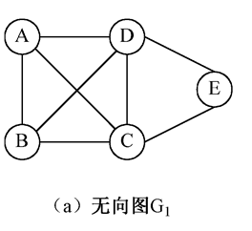
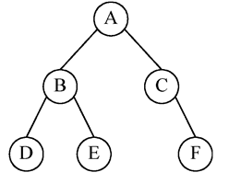
无向图
V(G1)={A,B,C,D,E}
E(G1)={(A,B),(A,C),(A,D), (B,C),(B,D),(C,D),(C,E),(D,E)}
图的定义和术语 G=(V, E)
若顶点之间的偶对(边）是无方向的，称此图为无向图(undigraph)，无方向偶对用圆括号括起来，通常称之为边(edge)。如A,D∈V，(A, D)∈E，则(A, D)是无向图中顶点A和顶点D之间的一条边。(A, D)和(D, A)被认为是同一条边。

Slide 5
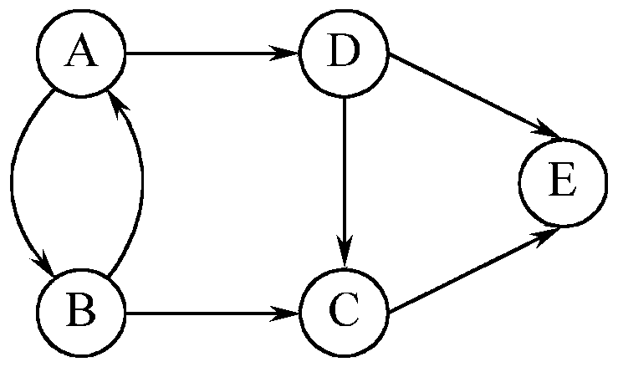
有向图
若顶点之间的偶对（边）是有方向的，称此图为有向图(digraph)，有方向偶对用尖括号括起来，并称之为弧(arc)。如A, D∈V，<A, D>∈E，则<A, D>是有向图中从顶点A到顶点D的一条弧，A是弧尾(tail)(始点)，D是弧头(head)(终点)。
V(G2)={A,B,C,D,E}
E(G2)={<A,B>,<A,D>, <B,A>,<B,C>,<C,E>,<D,C>,<D,E>}
Notes:
-》 ，哪个是头？哪个是尾？ 哪里开始? 始点。 哪里结束?
V用花括号包起来。
E也用花括号包起来。

Slide 6
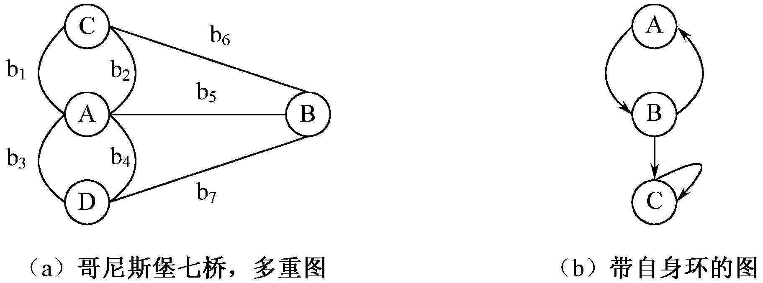
多重图和带自身环的图
Notes:
两个顶点之间如果有多条边。

Slide 7
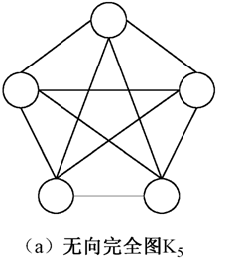
无向完全图
用n表示图中顶点的数目，e表示图中边或弧的数目。在有n个顶点的无向图中，e的取值范围是0到 (n (n - 1))/2。
n个顶点有(n (n - 1))/2条边的无向图称为无向完全图。
5个顶点，10条边
Notes:
请大家看这个图有什么特点，每个都和图中其余的结点相连，就是无向图。
0 0
0
一共三个顶点，每个顶点和其余n-1条边相连。 N-1 n-1 n-1 一共n个顶点，所以一共n(n-1)

Slide 8
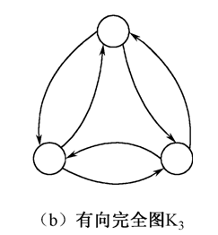
有向完全图
在有n个顶点的有向图中，e的取值范围是0到n (n - 1)。n个顶点有n (n - 1)条弧的有向图称为有向完全图。
3个顶点，6条边
Notes:
为一个问题，无向图中，n个顶点，

Slide 9
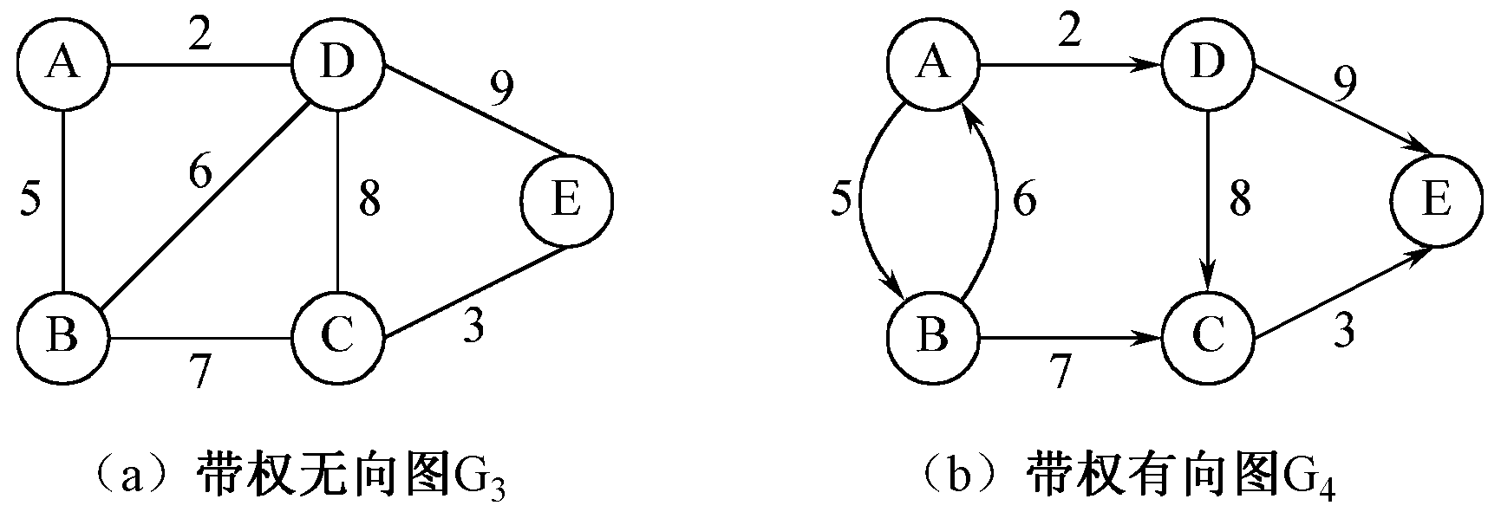
带权图
有时图的边或弧附有相关的数值，这种数值称为权(weight)。
这些权可以表示一个顶点到另一个顶点的距离，或时间耗费、开销耗费等。
每条边或弧都带权的图又称为网(network)。
Notes:
带权的有向图，或者无向图，都可以称为网

Slide 10
邻接顶点
无向图中，若顶点x与y之间有边(x, y)，则x, y互为邻接顶点，称顶点x和y依附于边(x,y)，边(x,y)依附于顶点x和y，或称边(x, y)与顶点x和y相关联。
有向图中，若<v, w>是一条弧，则称顶点v邻接到顶点w，顶点w邻接自顶点v， <v, w>与顶点v和w相关联。
Notes:
A和E是邻接的吗？
邻居，并且相连。

Slide 11
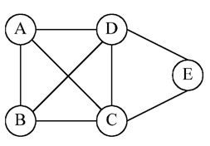
顶点的度
无向图中顶点x的度(degree)是和x相关联的边的数目，记为deg(x) 。
无向图顶点的度和边的关系
有向图中顶点v的入度(indegree)是以顶点v 为终点的弧的数目，记为indeg (v)，顶点v的出度(outdegree)是以顶点v 为始点的弧的数目，记为outdeg (v)，顶点v的度记为deg(v) = indeg (v) + outdeg (v)。
deg(A)=3,
deg(E)=2
Notes:
AB边，即在A结点计算了，又在B结点计算了。
回忆：树种结点的度怎么计算？ 分支的数量。

Slide 12
顶点的度
deg(A)= indeg(A)+outdeg(A)=1+2=3
有向图
顶点v的入度(indegree)是以顶点v 为终点的弧的数目，记为indeg (v)。
顶点v的出度(outdegree)是以顶点v 为始点的弧的数目，记为outdeg (v)
顶点v的度：
记为deg(v) = indeg (v) + outdeg (v)。
有向图顶点的度和边的关系

Slide 13
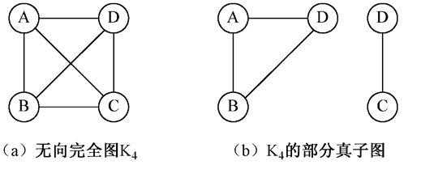
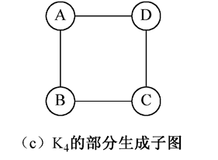
子图
设G = (V, E)是一个图，G′ = (V′, E′)也是一个图，如果V′是V的子集，E′是E的子集，则称G′为G的子图(subgreph)。
如果G′≠ G，称G′是G的真子图。
如果G′是G的子图，且V′ =V，称G′为G的生成子图。
Notes:
生成子图，也是子图，主要特点就是存储的顶点的数量不变。

Slide 14
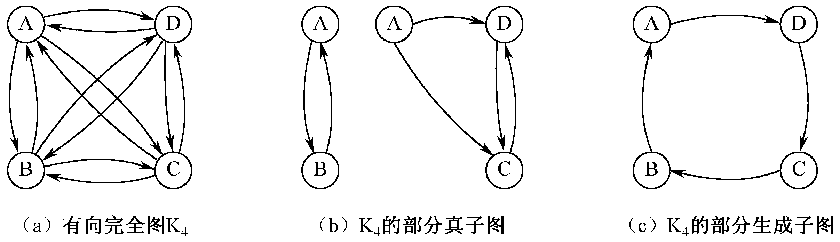
子图
设G = (V, E)是一个图，G′ = (V′, E′)也是一个图，如果V′是V的子集，E′是E的子集，则称G′为G的子图(subgreph)。
如果G′≠ G，称G′是G的真子图。
如果G′是G的子图，且V′ =V，称G′为G的生成子图。
Notes:
真子图，就是和原图不等，取原图的一部分就是真子图。

Slide 15
路径
无向图G = (V, E)若存在一个顶点序列x , v_{i0}, v_{i1}, v_{i2}, …, v_{in} , y，其中， (x, v_{i0}) ∈E, (v_{i0}, v_{i1})∈E, (v_{i1}, v_{i2})∈E, …, (v_{in}, y)∈E，则称顶点x到顶点y存在一条路径(path)。
路径上的边的数目定义为路径长度。
顶点A到顶点E存在一条路径（A,D,E）。
路径长度为2｛(A,D)，(D,E)｝。
Notes:
A到E，或者B到D，存在路径，BC，CE两条边。
存在一条路径，只要可达，就存在路径。从一个点出发，到另一个点，可能不只一条路径。
比如从A到E，有多条路径。ABCE，ACE，ADE。

Slide 16
路径
若G是有向图，则路径也是有方向的，其中，<v_{i0}, v_{i1}>, <v_{i1}, v_{i2}>, …, < v_{in-1}, v_{in}>∈E。路径上的弧的数目定义为路径长度。
顶点A到顶点E存在一条路径（A,D,E）。
路径长度为2｛<A,D> , <D,E>｝。

Slide 17
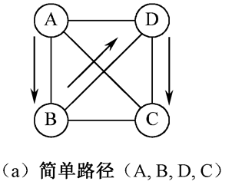
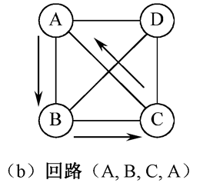
简单路径
路径序列中顶点不重复出现的路径称为简单路径。
路径中第一个顶点和最后一个顶点相同的路径称为回路或环(cycle)。
简单路径中第一个顶点和最后一个顶点相同，该简单路径称为简单回路。
Notes:
ADBCDA ？是简单路径吗？ 不是吧，因为出现顶点重复了。
回路，仅仅是第一个顶点和最后一个顶点相同。
简单回路，就是既满足回路，又满足不重复出现。

Slide 18
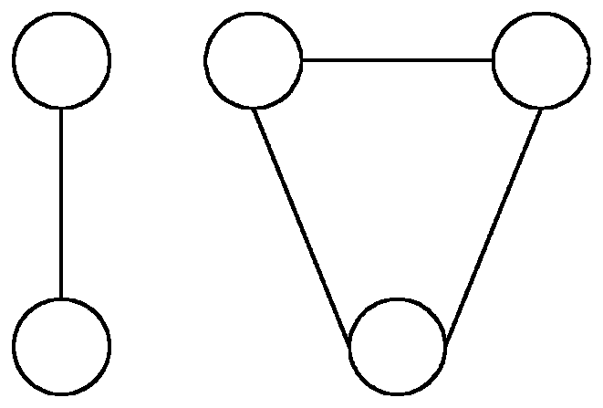
连通性-无向图
在无向图中，如果顶点x到顶点y有路径，则称x和y是连通的。如果无向图中任意两个顶点V_{i}, V_{j}∈V，V_{i}和V_{j}都是连通的，则称该无向图为连通图，否则称为非连通图。
非连通图中的极大连通子图定义为连通分量。连通图的连通分量就是其本身的图。
Notes:
0 0 , 其中两个结点，也是连通子图，但是还可以更大，所有三个结点的才是连通分量。
0
再增加一个结点就不连通了，那么就是极大联通分量。

Slide 19
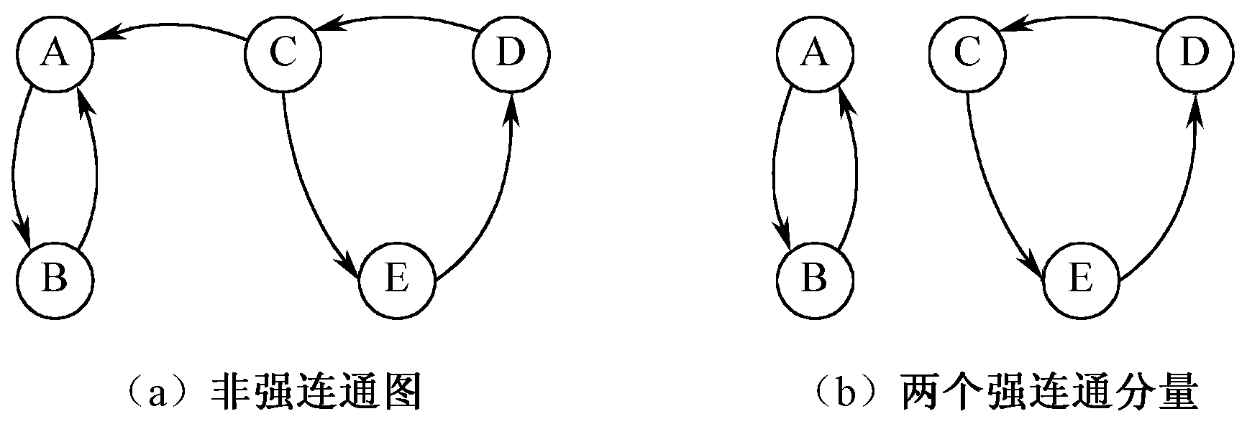
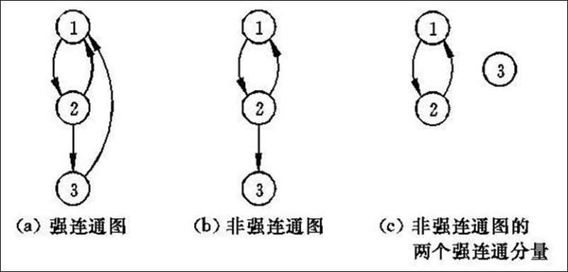
连通性-有向图
在有向图中，如果顶点v到顶点w之间存在路径，顶点w到顶点v之间也存在路径，则称v和w是强连通的。
如果有向图中任意两个顶点V_{i}, V_{j}∈V，V_{i}和V_{j}都是强连通的，则称该有向图为强连通图，否则称为非强连通图。
非强连通图中的极大强连通子图定义为强连通分量。

Slide 20
7.1.2 图抽象数据类型
图上可以进行的操作：
取某个顶点
图的顶点总数
插入一个顶点、插入一条边
删除一个顶点、删除一条边
返回邻接顶点

Slide 21
7.1.2 图抽象数据类型
public interface GGraph<T> { //图接口
int vertexCount(); //返回顶点数
T get(int i); //返回顶点vi元素
boolean insertVertex(T vertex); //插入顶点
boolean insertEdge(int i, int j, int weight); //插入边
boolean removeVertex(int v); //删除顶点
boolean removeEdge(int i, int j); //删除边
int getFirstNeighbor(int v); //返回邻接顶点序号
int getNextNeighbor(int v, int w); //返回下一个邻接顶点
}

Slide 22
7.2 图的表示和实现
由于图的结构比较复杂，既要存储图的顶点，又要存储任意两个顶点之间可能存在的联系，因此在实际应用中，是根据具体的图来设计适当的存储结构。
下面介绍两种常用的存储方法：
邻接矩阵表示法
邻接链表表示法。

Slide 23
7.2.1 图的邻接矩阵表示
设G = (V, E)是一个图，含有n个顶点，G的邻接矩阵(adjacency matrix)是表示图中顶点之间相邻关系的n阶方阵。邻接矩阵表示法既适用于无向图，又适用于有向图，n阶方阵A的元素具有如下性质：

Slide 24
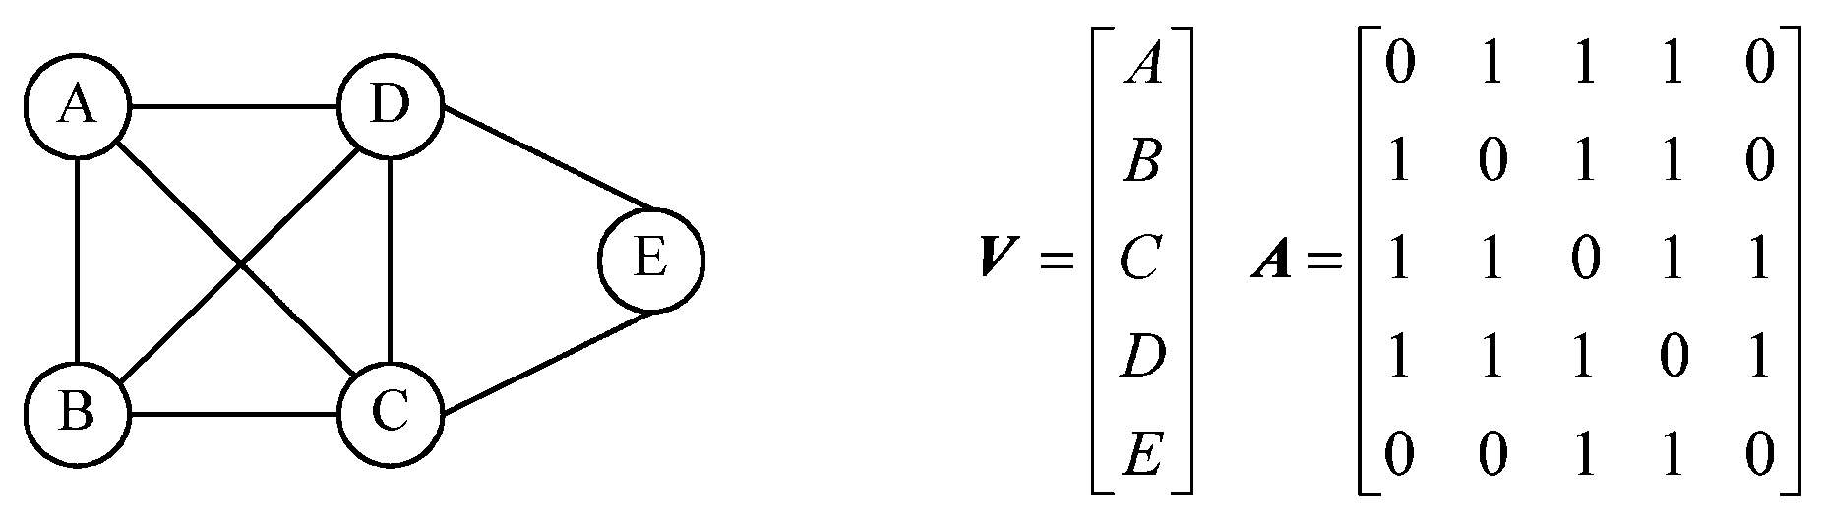
7.2.1 图的邻接矩阵表示
不带权图的邻接矩阵
A B C D E
A B C D E
0 1 0 1 0
1 0 1 0 0
A= 0 0 0 0 1
0 0 1 0 1
0 0 0 0 0
Notes:
其中，图1中1的个数为边的二倍。
图2中边的个数和1的个数相同 。图2中每一行表示出度，每一列表示入度。

Slide 25
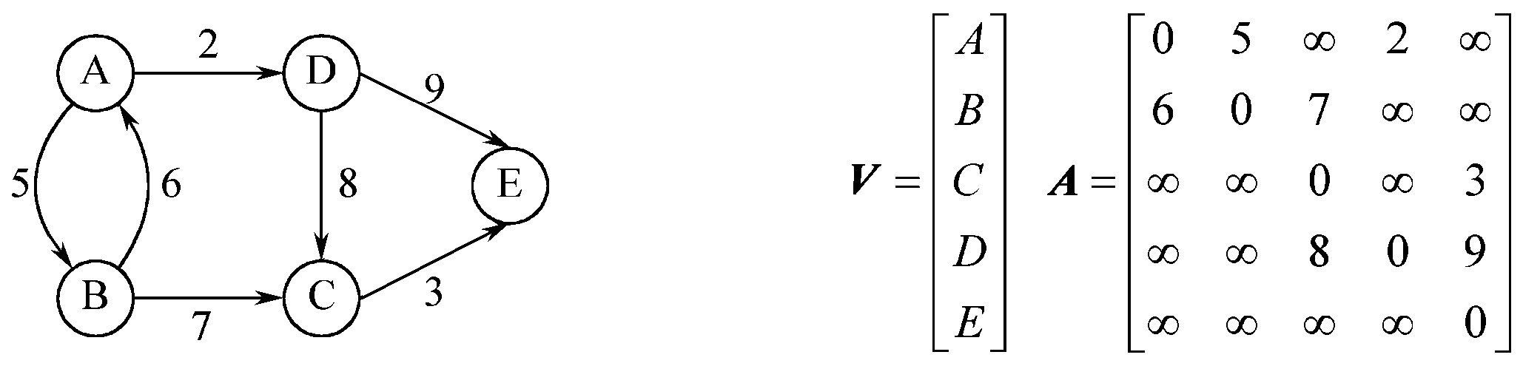
7.2.1 图的邻接矩阵表示
带权图的邻接矩阵
A B C D E
Notes:
不出在的边，为无穷，因为这里表示的数值为距离，而无向图表示1为有边，0为没有边。

Slide 26
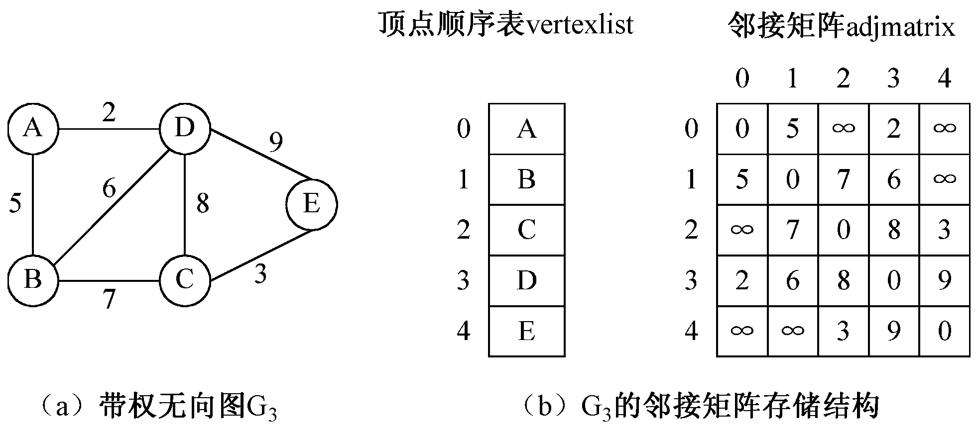
邻接矩阵表示的带权图类
邻接矩阵表示的带权图表示方法
顶点集合{"A","B","C","D","E"};
边集合{ (0,1,5), (0,3,2), (1,0,5), (1,2,7), (1,3,6), (2,1,7), (2,3,8), (2,4,3), (3,0,2),(3,1,6), (3,2,8), (3,4,9), (4,2,3), (4,3,9)};
Notes:
5个顶点，7条边。边的集合为什么又14条？ 因为这是无向图，无向图，A，B，B，A
无向权图的链接矩阵的特点是什么？对称矩阵。

Slide 27
邻接矩阵表示的图类
邻接矩阵表示的带权图（不带权图）类
public class AdjMatrixGraph<T> implement Ggraph<T>
//邻接矩阵表示的图类，继承抽象图类
{
protected SeqList<T> vertexlist; //顺序表存储图的顶点集合
protected int[][] adjmatrix; //图的邻接矩阵
private final int MAX_WEIGHT = Integer.MAX_VALUE;
}

Slide 28
图的插入操作
图的插入操作
插入顶点：当以邻接矩阵作为存储结构时，插入一个顶点只需要在顶点顺序表中插入一个元素即可。
public boolean insertVertex(T vertex)
{ //插入一个顶点，若插入成功，返回true
return this.vertexlist.add(vertex);
//在顺序表最后插入一个元素
}
protected SeqList<T> vertexlist;
//顺序表存储图的顶点集合
Notes:
时间复杂度为o(1).

Slide 29
图的插入操作
插入边：同样，插入一条边就是在矩阵对应的（i，j）的位置插入相应权值
public boolean insertEdge(int i, int j, int weight)
//插入一条权值为weight的边<vi,vj>，若该边已有，则不插入
{ if (i>=0 && i<vertexCount() && j>=0 && j<vertexCount() && i!=j && adjmatrix[i][j]==MAX_WEIGHT)
{ this.adjmatrix[i][j]=weight;
return true;
}
return false;
}
protected int[][] adjmatrix;
//图的邻接矩阵
Notes:
带权图中，如果没有边，那么设置为max-weight，现在需要插入这条边了，需要修改max_weight的数值。
如果是不带权图，那么就是0改为1.
带权图和不带权图的对角线元素都为0.

Slide 30
图的删除操作
删除一条边：将邻接矩阵中该边置为∞即可。
public boolean removeEdge(int i, int j) //删除边〈vi,vj〉，若成功，返回T
{
if (i>=0 && i<vertexCount() && j>=0 && j<vertexCount() && i!=j && this.adjmatrix[i][j]!=MAX_WEIGHT)
{
this.adjmatrix[i][j]=MAX_WEIGHT; //设置该边的权值为无穷大
return true;
}
return false;
}

Slide 31
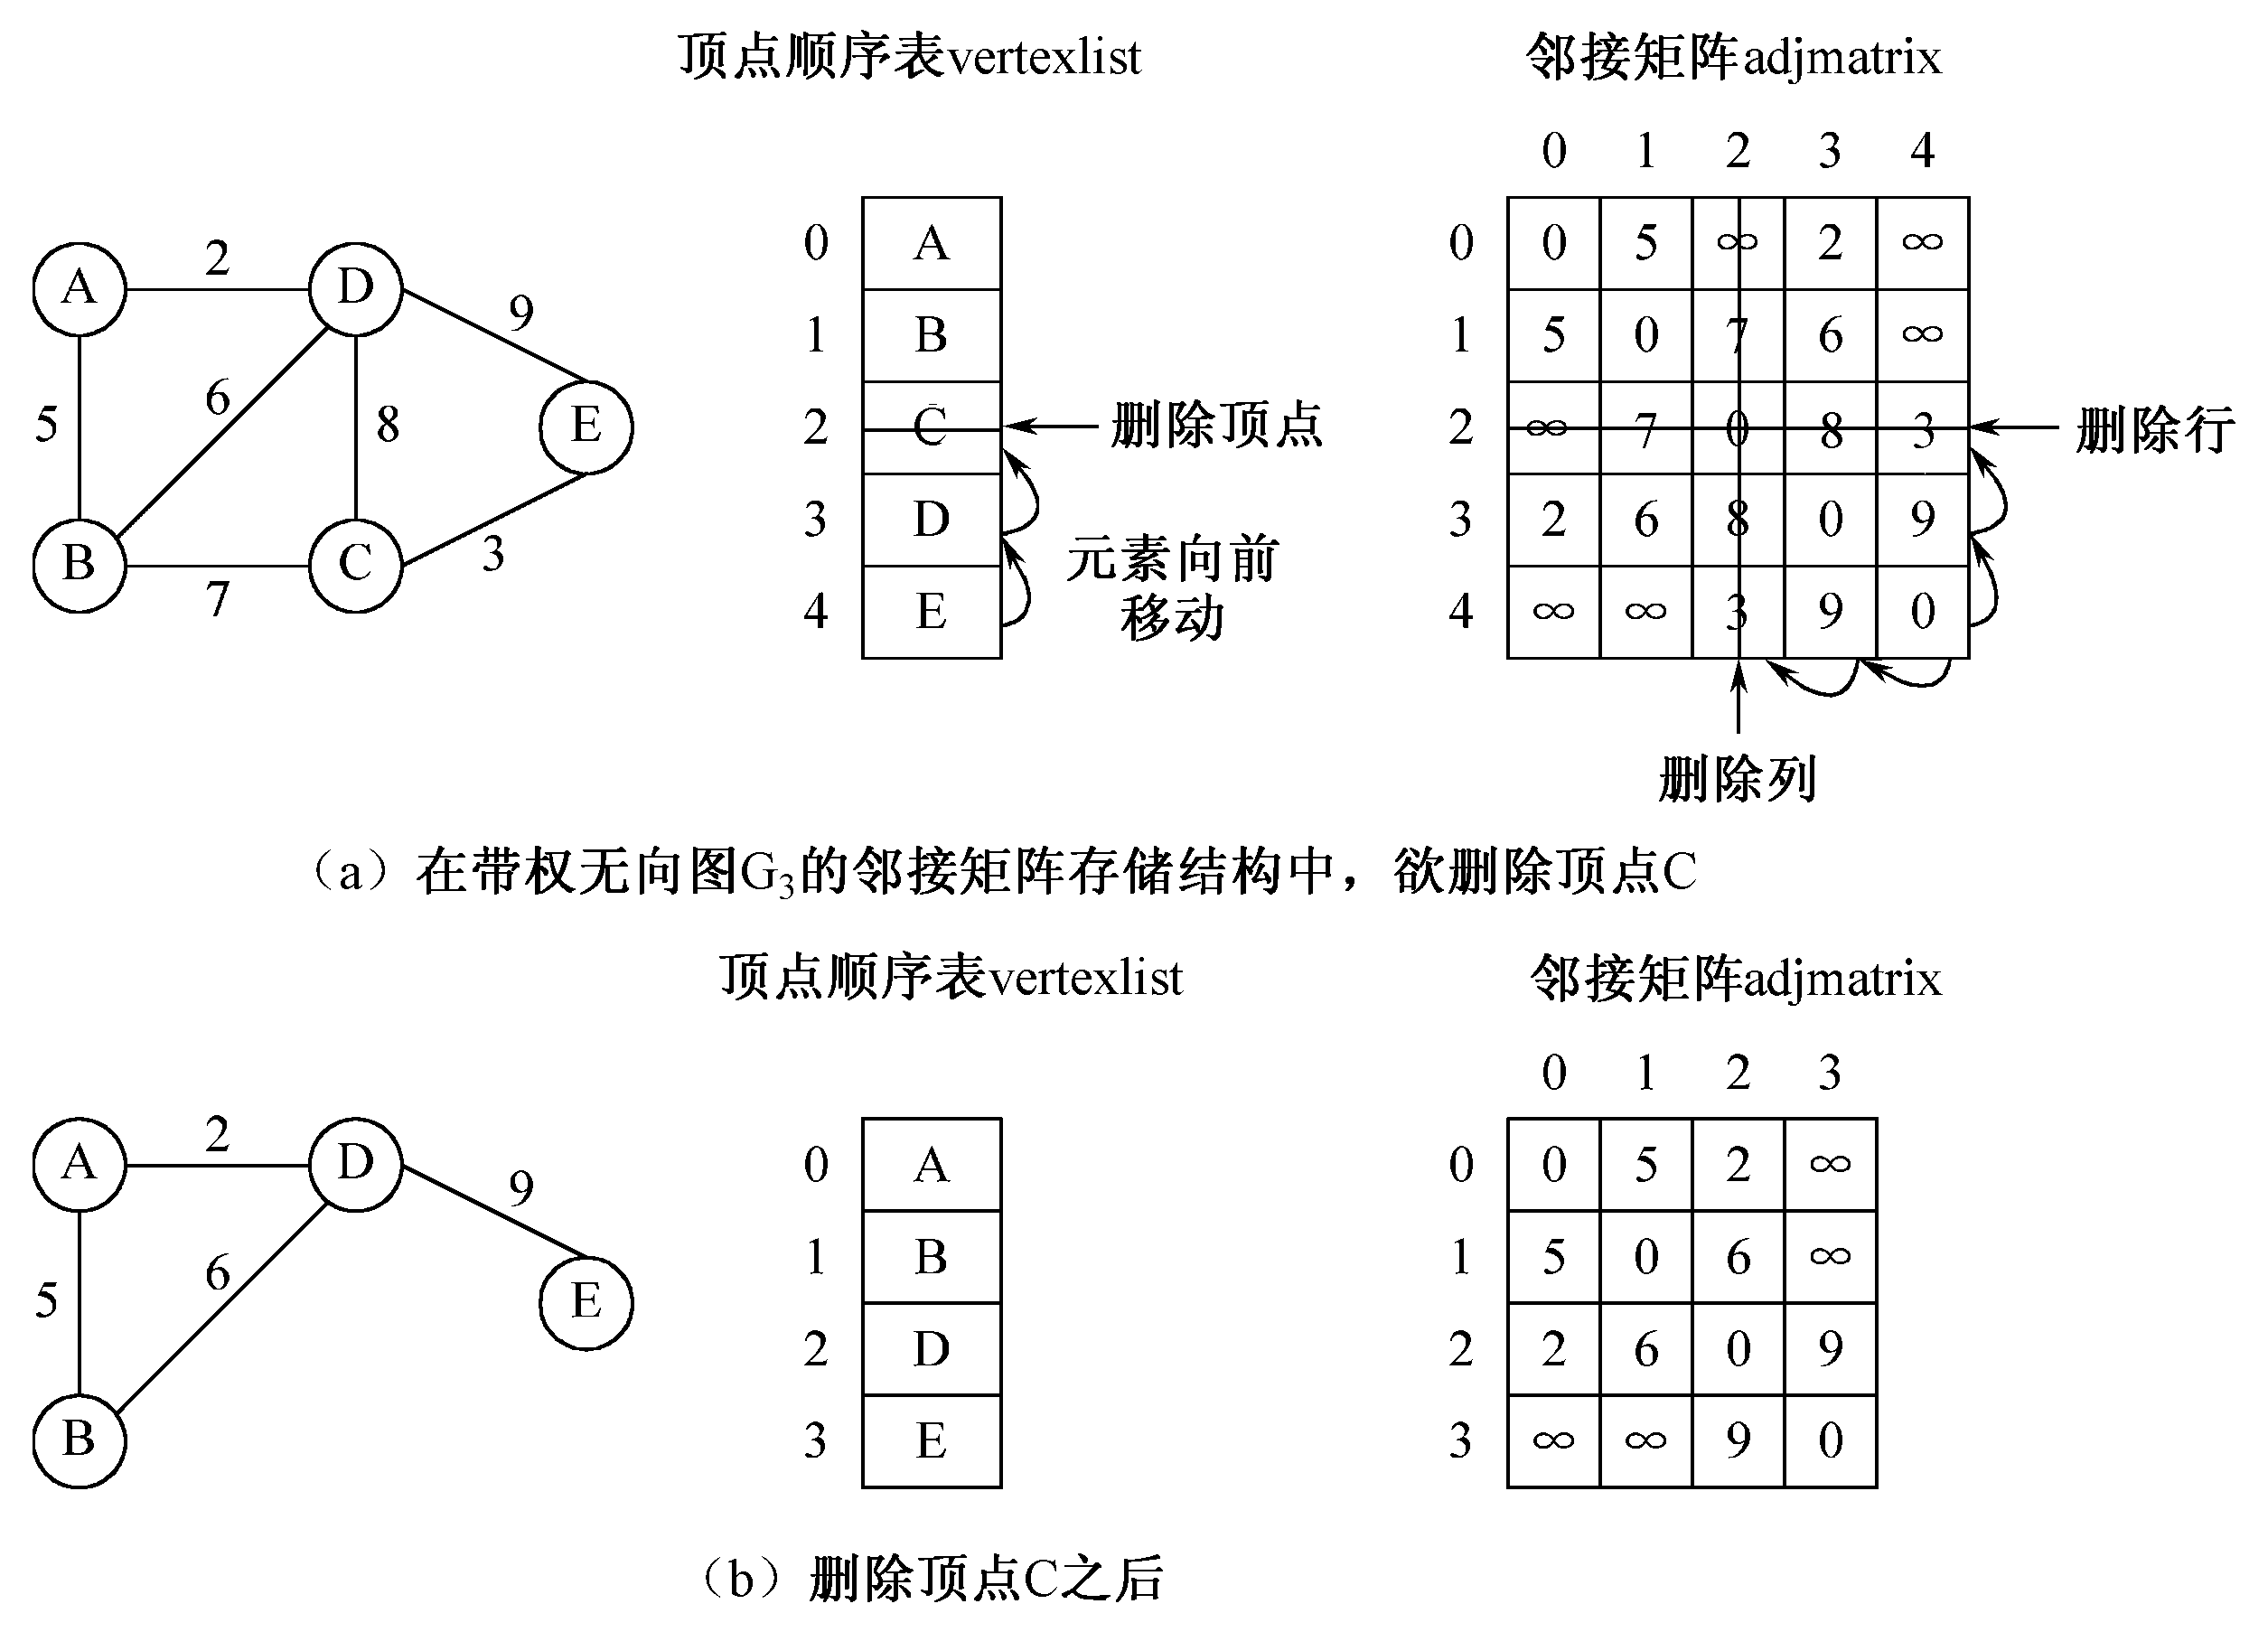
图的删除操作
图的删除操作：删除一个顶点，要将对应连接的边一起删除，即：
Notes:
前面介绍了图的三个操作 ，添加一个结点，就是在顺序表中插入一个元素。添加一条边，就是把无穷改为权值。
接下来介绍，如何删除一个结点？ 会涉及哪些操作？

Slide 32
图的删除操作
public boolean removeVertex(int v) //删除序号为v的顶点及其关联的边
{ int n=vertexCount(); //删除之前的顶点数
if (v>=0 && v<n)
{ this.vertexlist.remove(v); //删除顺序表的第i个元素，顶点数已减一
for (int i=v; i<n-1; i++)
for (int j=0; j<n; j++)
this.adjmatrix[i][j] = this.adjmatrix[i+1][j]; //元素向前一行移动
for (int i=0; i<n-1; i++)
for (int j=v; j<n-1; j++)
this.adjmatrix[i][j] = this.adjmatrix[i][j+1]; //元素向前一列移动
return true;
}
return false;
}
Notes:
需要画图，然后为什么n-1呢? 因为存在i +1，如果i可以去n-1，那么i+1，就是n了，越界了。
删除之前，0到n-1行，删除之后只有0~n-2，这n-1行了。顶点的编号的变化，只有n-1个顶点了，编号0~n-2.
i=v到n-2，从第v行开始，做那些操作。 每一列元素向上移动。
移动的过程，从5*5的矩阵，变成4*5的矩阵，然后4*5的矩阵，变成4*4的矩阵。

Slide 33
带权值的边类
图的一条边有两个顶点和一个边上的权值构成，将边可以定义成类的形式：
public class Edge //带权值的边类
{
public int start; //边的起点序号
public int dest; //边的终点序号
public int weight; //边的权值
}

Slide 34
带权值的边类
插入一条边
public boolean insertEdge(Edge edge) //插入一条边
{
if (edge!=null)
return insertEdge(edge.start, edge.dest, edge.weight);
return false;
}

Slide 35
带权值的边类
插入一条边
public boolean insertEdge(int i, int j, int weight)
//插入一条权值为weight的边<vi,vj>，
//若该边已有，则不插入
{ if (i>=0 && i<vertexCount() && j>=0
&& j<vertexCount() && i!=j && adjmatrix[i][j]==MAX_WEIGHT)
{ this.adjmatrix[i][j]=weight;
return true;
}
return false;
}

Slide 36
其他操作
取下一个顶点：
public int getFirstNeighbor(int v) //返回顶点v的第一个邻接顶点的序号
{return getNextNeighbor(v, -1); } //若不存在第一个邻接顶点，则返回-1
public int getNextNeighbor(int v, int w) //返回v在w后的下一个邻接顶点
{ if (v>=0 && v<vertexCount() && w>=-1 && w<vertexCount() && v!=w)
for (int j=w+1; j<vertexCount(); j++)
//w=-1时，j从0开始寻找下一个邻接顶点
if (adjmatrix[v][j]>0 && adjmatrix[v][j]<MAX_WEIGHT)
return j;
return -1;
}
Notes:
从邻接矩阵中直接找v行，j。。。从v行开始，w的取值范围是0到n-1.

Slide 37
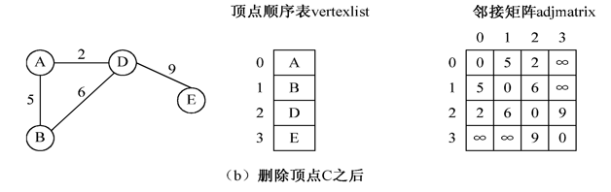
其他操作
getFirstNeighbor(2) =>
getNextNeighbor(2, -1) ？
0,也就是说D的第一个邻接顶点是A
getNextNeighbor(2, 0)？
1,也就是说D的从1开始的邻接顶点是B

Slide 38
邻接矩阵的效率分析
O(1)
判断两个顶点是否相连？
获得与设置边的权值？
插入或删除一个元素？需要移动大量元素。
每个矩阵表示两个顶点之间的邻接关系。即使两个顶点之间没有邻接关系，也需要存储关系。
存储效率低。
O(1)

Slide 39
7.2.2 图的邻接表表示
邻接链表(adjacency link list)是图的一种链式存储结构。适用于无向图，也适用于有向图。
顶点: 顺序表存储图的顶点集合。
边：邻接表存储图的边集合。
在邻接链表中，对图中的每个顶点建立一个单链表。这个单链表有一个表头结点，存储顶点信息；有若干表结点，存储和这个顶点相关连的边的信息。

Slide 40
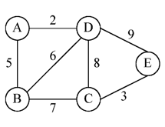
7.2.2 图的邻接表表示
Notes:
A AB -AD
B BA- BC -BD
C CB –CD- CE
D DA –DB –DC -DE
E EC – ED

Slide 41
7.2.2 图的邻接表表示
表头结点的结构为：
data adjlink
其中，data域存放图中某个顶点Vi的信息，adjlink域为链，指向对应的单链表中的表头。
单链表中的结点称为表结点，结构为：
dest weight next
其中，dest域存放与顶点V_{i}相邻接的顶点在顶点表中的序号，weight为边的权值（不带权图可省略），next域为链，指向与顶点V_{i}相邻接的下一条边的表结点。
vertex
Notes:
单链表，表结点 。其中data，next，这里的data就指的是dest，weight。
接下来，介绍无向图和有向图的邻接表表示方法。

Slide 42
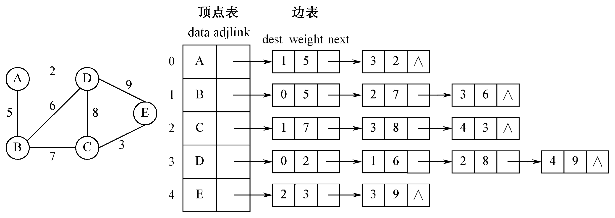
无向图的邻接表表示
下图（带权无向图）的邻接表表示：
Notes:
图的邻接表与矩阵行的单链表的结构相同，图的边结构同矩阵元素的三元组。Triple，包含位置和数值。
是不是就是矩阵的存储，采用行链表的形式？

Slide 43
无向图的邻接表表示
无向图的邻接链表中看到：一条边对应两个表结点，所以表结点的总数是边数e的两倍。
以无向图的邻接链表为存储结构，求图中某个顶点的度很容易，就是该顶点的单链表中表结点的数目。

Slide 44
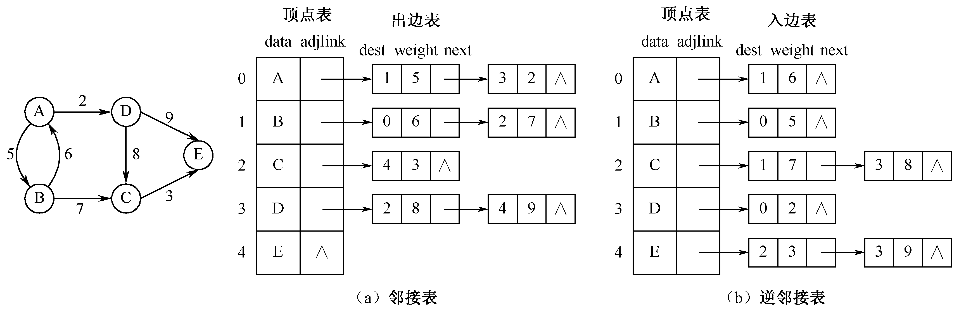

有向图的邻接表表示
$$\left[\begin{aligned}0 5 ∞ 2 ∞ \\ 6 0 7 ∞ ∞ \\ ∞ ∞ 0 ∞ 3 \\ ∞ ∞ 8 0 9 \\ ∞ ∞ ∞ ∞ 0\end{aligned} \right]$$
下图为有向带权图的邻接表表示：
这种存储结构，求图中某个顶点的出度很容易，就是该顶点的单链表中表结点的数目。
而求某个顶点的入度有点复杂，需按该顶点在表头向量中的序号在所有的单链表的表结点中查询，表结点中dest域和其序号一致的表结点个数就是该顶点的入度。
在逆邻接链表中求有向图中顶点的入度很方便，但求出度则相反，变得不方便了。所以对于一个有向图，是选用邻接链表还是选用逆邻接链表作为图的存储结构，要看具体操作而定。

Slide 45
有向图的邻接表表示
在邻接表的表示法中，有时为了把边描述的更清楚会将表结点用边类型来描述。
也就是说将边的起点、终点和权值，以及指向下一条边的链都放在了邻接表中的每一个表结点中。即
起点 终点 权值 下一个

Slide 46
2.邻接表表示的带权图类
public class Node<T> //单链表结点类
{ public T data; // 存放与边的信息
public Node<T> next; } // 指向下一结点。
public class Vertex<T> //顶点表元素
{ public T data; //顶点数据域
public SortedHSLinkedList<Edge> adjlink; //该顶点的边单链表
}
public class SortedHSLinkedList<T> implements LList<T> //单链表类
{ protected Node<T> head; }//头指针，指向单链表的头结点
public class Edge //带权值的边类
{ public int start; //边的起点序号
public int dest; //边的终点序号
public int weight; //边的权值
}

Slide 47
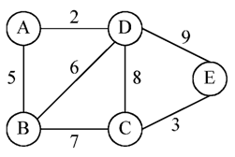
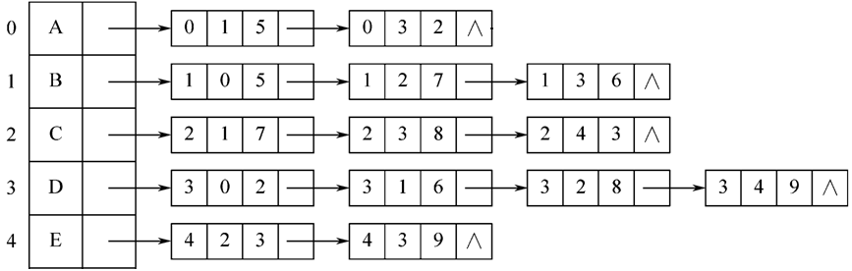
2.邻接表表示的带权图类
图的存储实例：

Slide 48
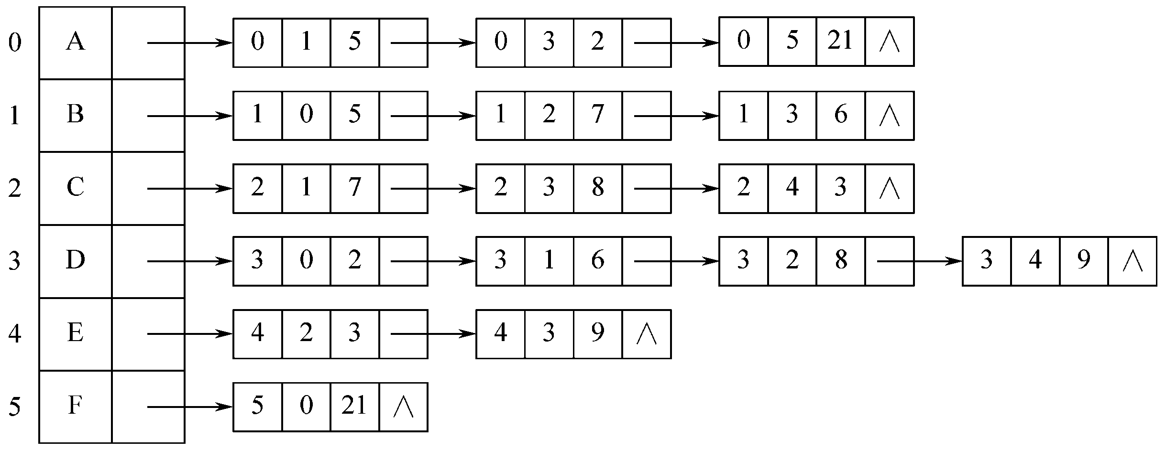
2.邻接表表示的带权图类
图的插入操作：插入一个顶点F，
再插入一条边（A，F），权为21。
21
F

Slide 49
插入算法
public boolean insertVertex(T vertex) //插入一个顶点，若成功，返回true
{ return this.vertexlist.add(new Vertex<T>(vertex)); }
//在顺序表最后插入一个元素
public boolean insertEdge(int i, int j, int weight)
//插入一条权值为weight的边〈vi,vj〉
{
if (i>=0 && i<vertexCount() && j>=0 && j<vertexCount() && i!=j)
{ SortedHSLinkedList slink = this.vertexlist.get(i).adjlink;
return slink.add(new Edge(i,j,weight)); //在第i条单链表增加边结点
}
return false;
}
插入过程：
1、在结点表最后插入顶点信息。
2、找到边的第一个顶点的对应边链表，插入边信息。
3、如果无向图，需要找到边的第二个顶点的对应边链表，再次插入边信息。

Slide 50
删除顶点C

Slide 51
删除算法
删除过程：
1、删除相关连边的信息。
查找所有边的单链表，找到边中有顶点为Vi的删除。
2、删除顶点信息。
3、原序号在Vi后的顶点序号减一。
在边表中查找Vi后的顶点的序号，均使其减1。

Slide 52
public boolean removeVertex(int v) //删除序号为v的顶点及其关联的边
{ int n=vertexCount(); //删除之前的顶点数
if (v>=0 && v<n)
{ SortedHSLinkedList<Edge> slink = this.vertexlist.get(v).adjlink;//欲删除的边单链表
int i=0; Edge edge = slink.get(i);
while (edge!=null)
{ this.removeEdge(edge.dest, edge.start); //删除对称的边
i++; edge = slink.get(i); }
this.vertexlist.remove(v); //删除顺序表的第i个元素，顶点数已减一
for (i=0; i<n-1; i++) //未删除的边结点更改某些顶点序号
{ slink = this.vertexlist.get(i).adjlink; //获得第i条边单链表
int j=0; edge = slink.get(j);
while (edge!=null)
{ if (edge.start>v)
edge.start--; //顶点序号减一
if (edge.dest>v)
edge.dest--;
j++; edge = slink.get(j); }
} return true;
} return false;
}

Slide 53
第三种图的存储结构及实现
十字链表- 有向图的另一种链式存储结构
0
1
2
3
v₁
1
2 ∧
邻接表
v₂
∧
V₁
V₂
v₃
3 ∧
v₄
0
1 ∧
0
1
2
3
v₁
3 ∧
v₂
0
3 ∧
V₃
V₄
v₃
0 ∧
逆邻接表
v₄
2 ∧
将邻接表与逆邻接表合二为一?为什么要合并？
Notes:
邻接表方便求顶点的出度，但要求入度需要遍历整个邻接表。逆邻接表方便求顶点的入度，但是求出度需要遍历整个表。合并后方便求顶点的入度和出度

Slide 54
图的存储结构补充
0
V₁
V₂
1
十字链表的结点结构
2
V₃
V₄
3
data
firstin
firstout
tailvex
headvex
headlink
taillink
info
顶点结点
弧结点
data：数据域，存放顶点信息；
firstin：指向该顶点的第一条入弧的指针；
firstout：指向该顶点的第一条出弧的指针 ；
tailvex：弧尾顶点位置(在顶点表中的下标)；
headvex：弧头顶点位置(在顶点表中的下标)；
headlink：指向弧头相同的下一条弧的指针；
taillink：指向弧尾相同的下一条弧的指针；
info :指向该弧的相关信息。
Notes:
firstout，出边单链表的表头。
Firstin，入边单链表的表头。
弧尾，弧头。
Taillink表示

Slide 55
图的存储结构及实现
0
1
十字链表存储有向图
V₁
V₂
v₁v₂
v₁v₃
0
V₁
0 1
0 2 ∧
∧
V₃
V₄
∧
1
V₂
2
3
v₃v₄
2
V₃
∧
2 3 ∧
V₄
3 0
3 1 ∧
3
∧
∧
v₄v₁
v₄v₂
data
firstin
firstout
tailvex
headvex
headlink
taillink
info
顶点结点
弧结点
Notes:
类似于矩阵的十字链表，存储的为邻接矩阵的行列信息。矩阵的十字链表中没有顶点数组，行列头指针单独用一维数组存储，而图的十字链表存储中将存储行和列头指针的数组和顶点数组关联起来，一起存储
十字链表将邻接表和逆邻接表结合后，一条弧仅存储为一个结点。因此，有几条弧就有几个弧结点。
求顶点的出度需要从firstout出发，沿着taillink（表结点的第四个域）指针寻找。
求顶点的入度需要从firstin出发，沿着headlink（表结点的第三个域）指针寻找。
tailvex：弧尾顶点位置(在顶点表中的下标)；
headvex：弧头顶点位置(在顶点表中的下标)；
headlink：指向弧头相同的下一条弧的指针；
taillink：指向弧尾相同的下一条弧的指针

Slide 56
图的存储结构及实现补充
无向图的邻接多重表存储表示
尽管邻接表能很好的表示无向图，但每条边（v_{i}，v_{j}）有两个结点，分别在第i个和第j个链表中，给图的操作带来不便。
无向图的邻接多重表存储表示
每条边只对应一个结点（称为边结点）；
每个顶点也对应一个结点（顶点结点）；
Notes:
由于边的信息分别出现在两个顶点的链表中，如果要标记某条边是否被访问过，就需要在两个链表中进行标注。
而且，存储的时候，使得插入，删除的时候需要对两条边的单链表进行重复处理。

Slide 57
图的存储结构及实现
无向图的邻接多重表存储表示
顶点结点
边结点（数据域，down终点后继，next起点后继）
data | Firstedge
数据域 | down | next
data : 存储顶点信息。
Firstedge : 依附顶点的第一条边结点。
数据域 : (i,j,weight) 存储边的起始位置和权值。
down: 指向下一条依附顶点 j 的边结点位置。
next: 指向下一条依附顶点 i 的边结点位置。
n个顶点——用顺序存储结构

Slide 58
无向图的邻接多重表存储表示
0
3
1
2

Slide 59
0
图的存储结构及实现
A
2
1
C
无向图的邻接多重表存储表示
B
D
3
0
1
2
3
A
B
C
D
0 1
0 2
0 3
∧
1 2
∧
1 3
∧
∧
Notes:
讲到下页
mark：标志域，如处理过或搜索过。
ivex, jvex : 顶点域，边依附的两个顶点位置。
ilink: 指向下一条依附顶点 i 的边结点位置。
jlink: 指向下一条依附顶点 j 的边结点位置。
info: 边信息，如权值等。

Slide 60
7.3 图的遍历
和树的遍历类似，我们希望从图中某顶点出发对图中每个顶点访问一次，而且只访问一次，这一过程称为图的遍历(traversing graph)。图的遍历中要考虑
1、从哪个顶点开始
2、如果有多个相邻顶点，以什么顺序访问
3、存在回路时如何避免回到已经访问过的顶点

Slide 61
7.3 图的遍历
解决：1、任意取一点开始
2、约定访问次序
3、设置“访问过”标记
下面介绍两种遍历图的规则：
深度优先搜索
广度优先搜索。
这两种方法既适用于无向图，也适用于有向图。

Slide 62
7.3.1 图的深度优先搜索遍历
假设初始时图中所有顶点未曾被访问，则深度优先搜索(depth-first search)
从图中某个顶点v出发，首先访问此顶点，
然后任选一个v的未被访问的邻接点w出发，继续进行深度优先搜索，直至图中所有和v有路径相通的顶点都被访问到；
若此时图中尚有顶点未被访问，则另选一个图中未曾被访问的顶点作始点，重复上面的过程，直至图中所有的顶点都被访问。

Slide 63
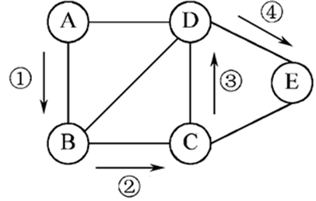
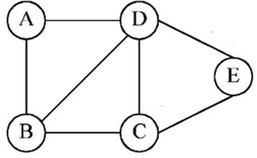
7.3.1 图的深度优先搜索遍历
例子：
从图中某个顶点v出发，首先访问此顶点，
然后任选一个v的未被访问的邻接点w出发，继续进行深度优先搜索，直至图中所有和v有路径相通的顶点都被访问到；
深度遍历结果:
A
B
C
D
E
Notes:
从A出发，所有和A相连的邻接点都需要被访问，有几个和A相连的，B和D，B的数字小，所以从B开始访问，那么B的相连的邻接点有几个？两个，是C和D，那么选择小的进行访问，访问C结点，问题出来了，这个过程，A的邻接点先被访问，还是B的邻接点，先被访问，是不是B的邻接点，因为B在D之前被访问。是不是负责一个栈的结构？

Slide 64
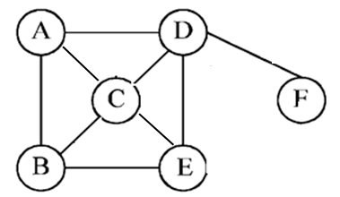
7.3.1 图的深度优先搜索遍历
无向图例子：
G从顶点A开始出发，
A->B->C->D->E ??
E
F
->F
D
C
B
A

Slide 65
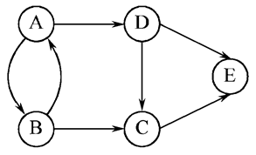
7.3.1 图的深度优先搜索遍历
有向图例子：
E
C
D
B
A
有向图G从顶点A出发：
深度优先搜索遍历序列：
A
B
C
E
D
Notes:
A->B->C->E-

Slide 66
7.3.1 图的深度优先搜索遍历
有向图例子：
E
C
D
A
B
有向图G从顶点B出发：
深度优先搜索遍历序列：
B
A
D
C
E
Notes:
A->B->C->E-

Slide 67
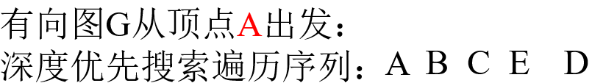
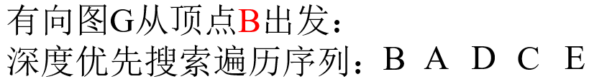
7.3.1 图的深度优先搜索遍历
有向图例子：
出发点不同，遍历次序不同。
Notes:
A->B->C->E-

Slide 68
7.3.1 图的深度优先搜索遍历
有向图例子：
A
B
E
C
D
E
有向图G从顶点B出发：
深度优先搜索遍历序列：
D
C
B
C
E
D
A
B
需要再次从A开始搜索
A
图是非强连通的。
Notes:
A->B->C->E-

Slide 69
深度优先搜索遍历算法
算法过程：
1、从v开始，访问v顶点，标记其为被访问；
2、找到v的第一个邻接顶点w，如果w没有被访问，则从w开始深度优先遍历图；
3、继续访问v的下一个邻接顶点；
4、当图中顶点都标记为被访问，则结束。

Slide 70
深度优先搜索遍历算法
private void depthfs(int v, boolean[] visited)
//从顶点v开始发的一次深度优先搜索遍历一个连通分量
{ System.out.print(this.get(v)+" "); //访问该顶点
visited[v] = true; //置已访问标记
int w = getFirstNeighbor(v); //获得第一个邻接顶点
while (w!=-1) //若存在邻接顶点
{
if(!visited[w]) //若邻接顶点w未被访问
depthfs(w, visited);
//从w出发的深度优先搜索遍历，递归调用
w = getNextNeighbor(v, w);
//返回v在w后的下一个邻接顶点的序号
}
}

Slide 71
深度优先搜索遍历算法
public void DFSTraverse(int i) //从顶点vi出发对非连通图的一次深度优先搜索遍历
{ boolean[] visited=new boolean[this.vertexCount()];
//访问标记数组，元素初值为false，表示未被访问
int j=i;
do{
if (!visited[j]) { //若顶点vj未被访问
System.out.print("{ ");
this.depthfs(j, visited); //从顶点vi出发的深度优先遍历
System.out.print("} ");
} //在其他连通分量中寻找未被访问顶点
j = (j+1) % this.vertexCount();
} while (j!=i);
System.out.println();
}
}

Slide 72
7.3.2 图的广度优先搜索遍历
假设图中所有顶点未曾被访问，则广度优先搜索(breadth-first-search)：
从图中某个顶点V出发，访问此顶点，
然后依次访问V的各个未被访问的邻接点，再分别从这些邻接点出发依次访问它们的各个未被访问的邻接点。
邻接点出发的次序按“先被访问的先出发”的原则，直至图中前面已被访问的顶点的邻接点都被访问到；
若此时图中尚有顶点未被访问，则另选图中一个未曾被访问的顶点作始点，重复上面的过程。

Slide 73
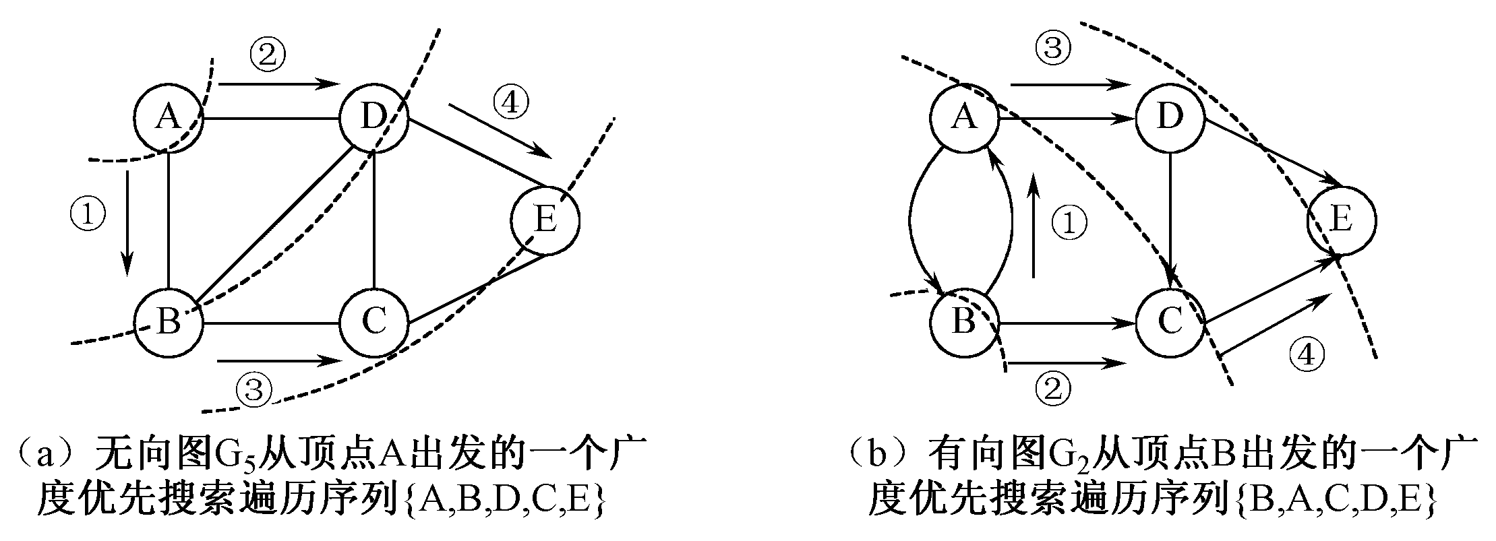
7.3.2 图的广度优先搜索遍历
例子：
Notes:
A的邻接点，B和D，只有这层遍历完成了，还可以继续下一层。层次遍历的过程。
B的孩子，要比D的孩子先访问。ABDCE
B ，A, C,D,E. 类似于队列的方式。

Slide 74
7.3.2 图的广度优先搜索遍历
private void breadthfs(int v, boolean[] visited)
//从顶点v出发的广度优先搜索遍历一个连通分量
{ System.out.print(this.get(v)+" ");
visited[v] = true;
SeqQueue<Integer> que = new SeqQueue<Integer>(vertexCount());
//创建顺序队列
que.enqueue(new Integer(v)); //访问过的顶点v的序号入队
while (!que.isEmpty()) //当队列不空时循环
{ v = que.dequeue().intValue(); //出队
int w = getFirstNeighbor(v); //获得顶点v的第一个邻接顶点序号
while (w!=-1) //当邻接顶点存在时循环
{ if (!visited[w]) //若该顶点未访问过
{ System.out.print(this.get(w)+" "); //访问顶点
visited[w] = true;
que.enqueue(new Integer(w)); //访问过的顶点w的序号入队
}
w = getNextNeighbor(v, w); //返回v在w后的下一个邻接顶点的序号
}
}
}
算法过程：
1、访问起始结点v，将v入队并标记之；
2、队列非空时取出队头结点v，获得v的第一个邻接顶点，访问，并入队；
3、依次获得w的其他邻接顶点，访问并入队；
4、重复2、3，直到所有结点都访问过。
程序设计源码
Notes:
A 2 B

Slide 75
7.3.2 图的广度优先搜索遍历
A
2
B
9
广度优先遍历的次序：
5
6
8
E
A->B -> D -> C ->E
7
3
D
C
Notes:
A 2 B

Slide 76
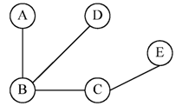
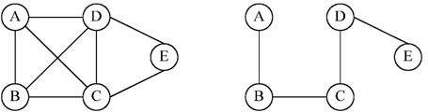
7.4 最小生成树
连通的、无回路的无向图称为无向树，简称树。如：
生成树
对给定的连通图G，其极小连通子图是G的生成树。生成树中包含了连通图G中的所有的顶点和n - 1条边。如：
Notes:
树中去掉任意一条边，变成森林，成为非连通的图。
如果给树增加一条边，那么构成回路，成为一个图。
有n个顶点构成的树，具有n-1 条边。
生成树，主要就是把一个图，变成树。保留所有的顶点，并保留n-1 条边。
生成树不唯一。

Slide 77
7.4.1 生成树
具有n个顶点的连通图G = (V, E)，可从G的任一顶点出发，作一次深度优先搜索或广度优先搜索，就可将G的所有顶点都访问到。
在搜索过程中，从一个已访问过的顶点V_{i}到下一个要访问的顶点V_{j}必定要经过G中的一条边(V_{i},V_{j})，由于图中的每一个顶点只访问一次，初始出发点的访问和边无关，因此搜索过程中共经过n - 1条边，而正是这n - 1条边将G中n个顶点连接成G的极小连通子图，该极小连通子图就是G的一棵生成树。
具有n个顶点的连通图G的生成树不一定是惟一的。
Notes:
如果非连通图，深度遍历或者广度遍历，不能访问到所有的顶点，因为从某些顶点不能到达另一些顶点。
连通图 ，遍历的过程，n个结点，需要n-1条边连接这n个结点。不会出现环，因为遍历的过程，不能重复。

Slide 78
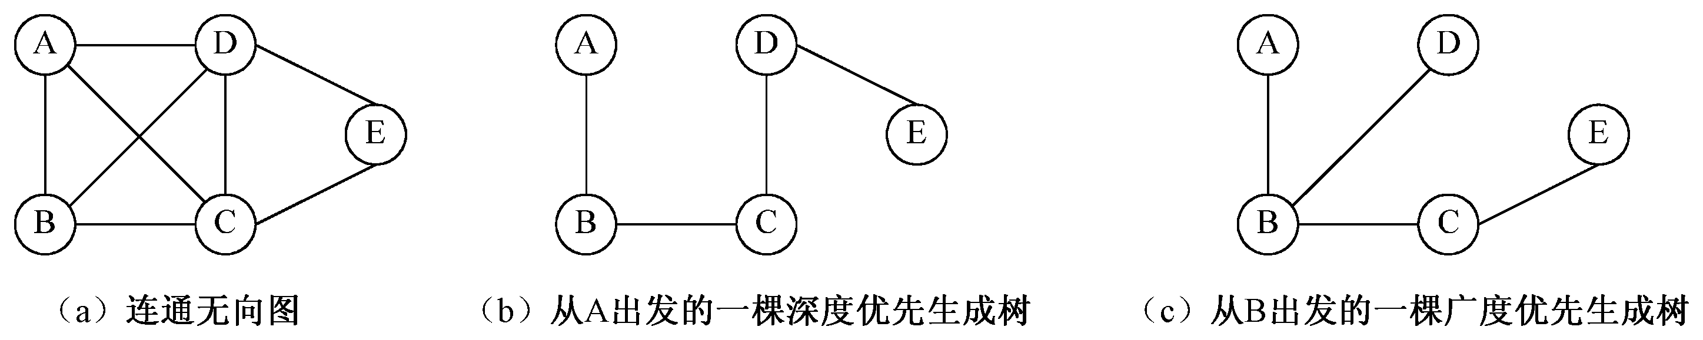
7.4.1 生成树
如：不带权图用不同搜索方法产生的不同的树。
Notes:
A出发，深度优先。 ABCDE
B出发，广度。

Slide 79
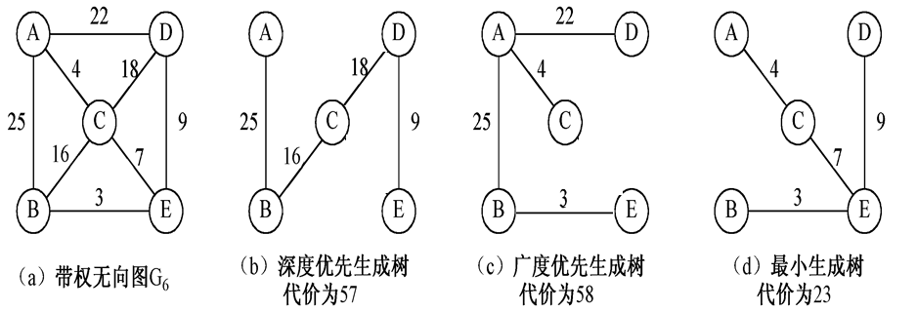
7.4.1 生成树
例：带权图的不同搜索方法产生的不同的树。
68
54
Notes:
假设存储的顺序为ABCDE，深度优先遍历的次序固定。

Slide 80
7.4.2 最小生成树
生成树有许多重要的应用。
例如，在n个城市之间建立通信网络，则连通n个城市只需要n-1条线路，这是一个生成树概念的应用问题。
如何构造一个造价最低的通信网络呢？
在n个城市之间，最多可能设置的直接线路是n (n - 1) / 2条，每一条线路都有一个造价预算，如何在这些可能的线路中选择n - 1条以使总的耗费最少而又实现通信网络呢？

Slide 81
7.4.2 最小生成树
可以用连通网表示n个城市及n个城市之间可能设置的通信线路，其中顶点表示城市，边表示两城市之间的通信线路，边上的权值表示线路造价预算。
n个顶点的连通网可以有多个生成树，每一棵生成树都可以是一个通信网络。
一棵生成树的代价定义为生成树上各边权值之和。要选择一棵总耗费最少的生成树是我们要解决的问题。这就是构造最小生成树(minimun cost spanning tree)的问题，简称最小生成树问题。

Slide 82
7.4.1 最小生成树
例：带权图的不同搜索方法产生的不同的树。
68
54

Slide 83
7.4.2 最小生成树的构造算法
构造连通网的最小生成树有多种算法，下面介绍著名的Prim(普里姆)算法。设G = (V, E)是连通网，构造的最小生成树为T = (U, TE)，求T的算法的中文描述如下：
(1) 初始化U = {u₀}，TE = { }，u₀为任一顶点；
(2) 在所有u∈U，v∈(V - U)的边(u, v)∈E中，找一条权最小的边(u_{i}, v_{i})，TE + {(u_{i}, v_{i})} => TE,
U +{v_{i}} => U；
(3) 如果U = V，则算法结束，否则重复(2)。
Notes:
最小生成树主要是n个顶点，n-1条边。
Prim算法的主要思想是如何找到n-1条边。那么如何找到呢? 因为最后的边的和最小，所以我们希望加入的边足够小，而且加入的边，不能构成环路。否则不是最小生成树。
假设初始有一个顶点，从这个顶点出发，一定需要有一条边加入进来，那么加那条边呢? 加入一条最短的边，加入一条边，那么结点就会增加一个。

Slide 84
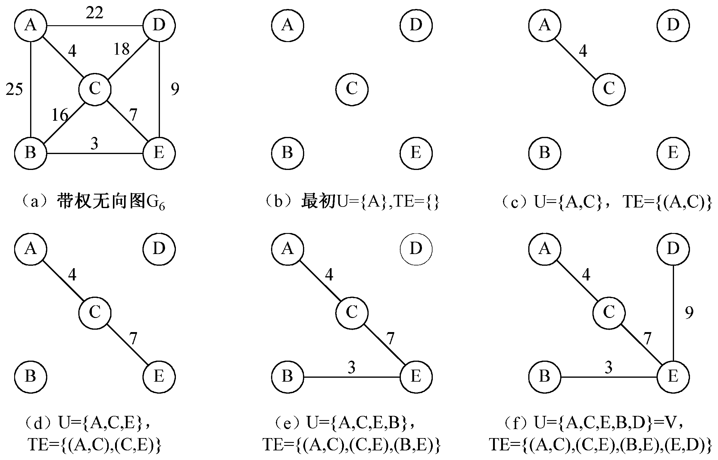
Prim算法 演示过程
22
18
4
25
∞
16
7
9
9
3

Slide 85
Prim算法描述
E1：选取起始点，放入生成树集合U中；
E2：初始化其余各点到U中点的最短距离；
E3：找到距U中点距离最短的点加入U中：
E4：同时修改V-U中其他顶点距U集合内的顶点的最短距离。
E5：输出U中的点和对应边，当U包含全部顶点时即产生了最小生产树；

Slide 86
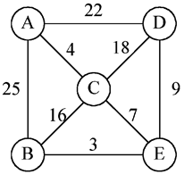

Slide 87
算法
MST-Prim(G,U)
1. k = u;
2. for 每个结点v
3. 初始化(u,v)距离数组mst，起点u，终点v，权值为u到v的权值
4. for V-U中的顶点i
5. k＝min mst ().权值
6. 输出顶点k及边（最小生成树中的边）
7. for 所有剩余顶点j
8. if 原mst(j).权值 >edge(k,j)
9. mst(j).权值= edge(k,j)
mst(j).起点= k
10. return
Notes:
if 原mst(j).权值 >edge(k,j)
9. mst(j).权值= edge(k,j)
mst(j).起点= k
Mst保留的一直是目前到该结点的距离。 如果加入新结点以后，数值变小，那么更新为小的数值。并且，记录k为起点。

Slide 88
public AdjMatrixGraph minSpanTree_prim() //构造带权图最小生成树的普里姆算法
{ Edge[] mst = new Edge[vertexCount()-1]; //n个顶点最小生成树有n-1条边
for (int i=0; i<mst.length; i++) //初始化mst数组，从顶点v0出发构造最小生成树
mst[i] = new Edge(0, i+1, adjmatrix[0][i+1]); //保存从顶点v0到其他各顶点的边的权
for (int i=0; i<mst.length; i++) //共选出n-1条边
{ int minweight = MAX_WEIGHT; //求最小权值
int min = i;
for (int j=i+1; j<mst.length; j++) //寻找当前最小权值的边的顶点
if (mst[j].weight<minweight)
{ minweight = mst[j].weight; //更新最小权值
min = j; } //保存当前最小权值边的终点序号
Edge temp = mst[i]; //交换最小权值的边
mst[i] = mst[min];
mst[min] = temp;
int u = mst[i].dest; //刚并入U的顶点
for (int j=i+1; j<mst.length; j++) //调整mst[i+1]及其后元素为权值最小的边
{ int v = mst[j].dest; //原边在V-U中的终点
if (adjmatrix[u][v]<mst[j].weight) //若有权值更小的边(u,v)，用(u,v)边替换原边
{ mst[j].weight = adjmatrix[u][v];
mst[j].start = u;
}
}for(int j=0; j<mst.length; j++) //显示mst数组的变化过程
System.out.print(mst[j].toString());
}
return new AdjMatrixGraph(this.vertexlist, mst); //构造最小生成树相应的图对象
}

Slide 89
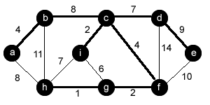
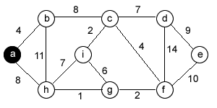
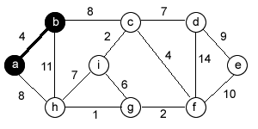
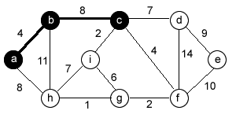
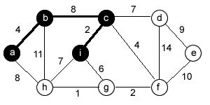
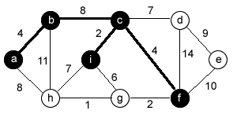
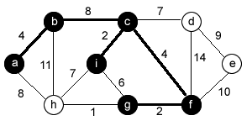
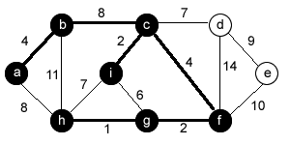
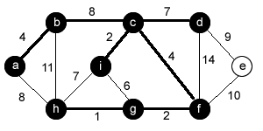
示例与练习

Slide 90
Kruskal算法
核心： 每步选择一条权值最小且不产生回路的边。
基本思想:首先将G的n个顶点看成n个孤立的连通分支。将所有的边按权从小到大排序。然后从第一条边开始，依边权递增的顺序查看每一条边：
当查看到第k条边(v,w)时，如果端点v和w分别是当前2个不同的连通分支T1和T2中的顶点时，就用边(v,w)将T1和T2连接成一个连通分支，然后继续查看第k+1条边；
如果端点v和w在当前的同一个连通分支中，就直接再查看第k+1条边。
这个过程一直进行到只剩下一个连通分支时为止。
Notes:
什么意思? 目的，连通两个不连通的分支。是不是就是不断的把森林转化为树的过程。
原始状态是只有一个结点的树，任何两个结点，构成一个森林，链接成树。

Slide 91

Kruskal算法

Slide 92
算法步骤
E1：将所有的边按权值从小到大排序；
E2：设各个顶点为独立的点集，生成树T为空集；
E3：依序扫描每一条边<v_{i},v_{j}>，若v_{i}、v_{j}不在同一点集中，则将该边加入生成树T中，并合并这两个点集；否则舍弃该边；
E4：已输出n-1条边则算法结束。
Notes:
为什么需要在不同的点集中？ 因为如果连接同一点集的两个顶点，会出现回路。

Slide 93
算法伪代码
MST-KRUSKAL(G,w)
1. T = 空集
2. for 图中每个顶点v ∈ V[G]
3. MAKE-SET(v) //独立的集合
4. 根据边权w的非递减顺序对边集E的边进行排序
5. for 每条边(u,v)∈E，按权的非递减次序
6. if FIND-SET(u) ≠ FIND-SET(v) //不连通
7. then T ← T ∪{(u,v)}
8. UNION(u,v)
9 return T

Slide 94














示例与练习

Slide 95
7.5 最短路径
求最短路径(shortest path)是个很有实际应用价值的问题。
城市交通网络可以看成是带权的图，图中顶点表示城市，边代表城市之间的公路，边上的权值表示公路的长度。对于这样的交通网络，常常关心以下问题：
两城市之间是否有公路可通？
对旅客而言如何才能所花的交通费最小？
而对于司机来说，如何才能最快的到达?
连通性
最短路径

Slide 96
最短路径
问题：请问从城市A到城市B交通费用最省或时间最短的路径如何求？
分析：这时就涉及一个有向网的问题，在图中找到一条从A到B权值和最小的路径。
最短路径问题

Slide 97
最短路径
非网图中，最短路径是指两顶点之间经历的边数最少的路径。
B
AE：1
ADE：2
ADCE：3
ABCE：3
A
C
E
D
Notes:
前面学习了图的一些基本的概念，
前面学习了图的4种存储结构,邻接矩阵，邻接表，十字链表，邻接链表等。
接下来学习了图的基本操作，图的遍历。
在学习了如何存储图，和对图进行基本的操作。
我们今天关注的是图的应用问题，

Slide 98
最短路径
最短路径问题
网图中, 如果从图中某一个顶点（源点）出发到达另一个顶点（终点）的路径可能不止一条，如何找到一条路径，沿此路径上的各边的权值总和最小。
B
10
50
AE：100
ADE：90
ADCE：60
ABCE：70
A
C
30
10
100
20
E
D
60
Notes:
前面学习了图的一些基本的概念，
前面学习了图的4种存储结构,邻接矩阵，邻接表，十字链表，邻接链表等。
接下来学习了图的基本操作，图的遍历。
在学习了如何存储图，和对图进行基本的操作。
我们今天关注的是图的应用问题，

Slide 99
两类最短路径问题
单源点最短路径
找出从某个源点出发，到图中其余各顶点的最短路径。
所有顶点之间的最短路径
Notes:
找出从某个源点出发，到V中其余各顶点的最短路径。
有向带权图G (V, E)，求从源点V0到G中其余各顶点的最短路径。

Slide 100
单源点最短路径-Dijkstra算法
迪杰斯特拉（Dijkstra）算法
按照路径长度递增的次序产生最短路径的算法。
从源点V₀到其他顶点的最短路径中，最短的一条首先求得；
再求得从源点V₀到其他各顶点的次短的一条路径，依此类推，按照路径长度递增顺序产生从源点V₀到各顶点的最短路径。
Notes:
V0出发，到图中n-1个顶点，都可以计算出最短路径，而这些最短路径的长度不同。
Dijkstra算法的思想是先找到距离V0最近的结点，计算最短路径。然后找到次短的结点，计算最短路径。
按照路径长度递增的次序，依次找到V0到图中其他顶点的最短路径。

Slide 101
Dijkstra算法思想
按路径长度递增的顺序产生最短路径的方法，做法是：
把图中所有顶点分成两组，第一组S包括已确定最短路径的顶点，初始时只含有源点；第二组V-S包括尚未确定最短路径的顶点，初始时含有图中除源点外的所有其他顶点。
按路径长度递增的顺序计算源点到各顶点的最短路径，逐个把第二组中的顶点加到第一组中去，直至S = V。

Slide 102
Dijkstra算法原理
设已知权值W_{0,k}=min( { W_{0,i} | <v₀,v_{i}>∈E } )，
即<v₀,v_{k}>是v₀到其他各顶点的直达弧中最短的，
则(v₀,v_{k})∈M，且(v0,vk)是Ｍ中最短的一条路径！

Slide 103
Dijkstra算法原理
集合S
设M = { P_{0,i}, P_{0,i}是v₀到v_{i}的最短路径 | i=1…n-1 }，
设P_{0,k}=(v₀,v_{k})是M中的最短路径，P_{0,i}是Ｍ中的次短路径，
则P_{0,i}=(v₀,v_{i})或
Ｐ_{0,i}=(v₀,v_{k}）＋（v_{k}，v_{i})
10
20
Notes:
假设p0，i是次短路径，那么p0，i为次短路径，或者p0k + pkj为次短路径。
因为如果p0，j + pj i小于p0，i，那么p0，j就是次短路径了。
或者说：p0k是最短路径，p0i是次短路径，所以p0j的长度一定比p0k，p0i长，所以p0j+pji不可能比p0i短。

Slide 104
Dijkstra算法原理
设M = {P_{0,i}, P_{0,i}是v₀到v_{i}的最短路径|i=1…n-1 }，
设已知M的一个子集S，且S中的路径均短于M-S中的路径，
设P_{0,i}是M-S中的最短的路径，则：P_{0,i}=(v0,vi)或P_{0,i}=P_{0,k}+（vk，vi），其中P_{0,k}∈S

Slide 105
单源点最短路径
Dijkstra算法的基本思想
带权有向图G=（V，E）和源点V0
(1) 设置两个顶点的集合S和T。
S：已经找到最短路径的顶点。
T：当前还未找到最短路径的顶点。
(2) 初始状态S只包含源点V0
(3) 选取Vj：从集合T中，选取路径长度最短的顶点加入到S中。
(4) 修改V0到集合T中剩余顶点的最短路径长度。
(5) 不断重复(3) (4)，直到集合T中的顶点全部加入到S中为止。
Notes:
基本思想：
假设将有向图的点的集合，划分为S和T集合。
S中存放已经找到最短路径的顶点。
T中存放还未找到最短路径的顶点。
初始的时候，只有V0，将T中长度最短的顶点加入S中。这时候V0到T中顶点的最短路径发生变化。原来是直接到达T中的节点，现在可以经过
Vj，再到T中的顶点。修正S中包含V0，Vj，最短路径。
再从T中选取路径长度最短顶点放到S中，再修正V0到其余各点的最短路径。
最后S包含V中所有的顶点，而T为空，这样就得到V0到图中所有顶点的最短路径。
为什么这么说呢？
从开始说起，S中只有V0，Vj是V0可以直接到达的路径长度最短的顶点。
假设还存在vx，V0-》Vx-》Vj，那么V0Vx+VxVj< V0Vj ???不满足。

Slide 106
单源点最短路径
Dijkstra算法基本思想
例子：求V0到图中其余各顶点的最短路径
S
T
2
V1
V0
30
V1
V3
5
V2
10
V0
20
V2
15
V3
终点 | 1条边 | 2条边 | 3条边
V1
30
25
25
加入V1
V2
15
15
15
加入V2
V3
∞
35
27
Notes:
Dijkstra算法的基本思想
带权有向图G=（V，E）和源点V1
(1) 设置两个顶点的集合S和T。
S：已经找到最短路径的顶点。
T：当前还未找到最短路径的顶点。
(2) 初始状态S只包含源点V1
(3) 选取Vj：从集合T中，选取路径长度最短的顶点加入到S中。
(4) 修改V1到集合T中剩余顶点的最短路径长度。
(5) 不断重复(3) (4)，直到集合T中的顶点全部加入到S中为止。

Slide 107
求最短路径算法步骤
Step1：初始化图结构，置S中为源点。
Step2：存储最短路径的数组D初始置为源点到其他点的直接路径长度。
Step3：在D中选择最短路径并将其另一个端点加入S中，同时修改D中的最短路径长度，并记录最短路径经过的中间结点。
Step4：所有顶点都在S中的时候算法结束。

Slide 108

Dijkstra算法示例
Step3 | 0 | 1 | 2 | 3 | 4 | 5
S | 1 | 0 | 1 | 0 | 1 | 0
dist | 0 | ∞ | 10 | 50 | 30 | 90
Step5 | 0 | 1 | 2 | 3 | 4 | 5
S | 1 | 0 | 1 | 1 | 1 | 1
dist | 0 | ∞ | 10 | 50 | 30 | 60
Step2 | 0 | 1 | 2 | 3 | 4 | 5
S | 1 | 0 | 1 | 0 | 0 | 0
dist | 0 | ∞ | 10 | 60 | 30 | 100
Step1 | 0 | 1 | 2 | 3 | 4 | 5
S | 1 | 0 | 0 | 0 | 0 | 0
dist | 0 | ∞ | 10 | ∞ | 30 | 100
Step4 | 0 | 1 | 2 | 3 | 4 | 5
S | 1 | 0 | 1 | 1 | 1 | 0
dist | 0 | ∞ | 10 | 50 | 30 | 60

Slide 109
图中从v0到各点的最短路径
图中从v0到各点的最短路径
始点 | 终点 | 最短路径 | 路径长度
v0 | v1 | 无
 | v2 | (v0,v2) | 10
 | v4 | (v0,v4) | 30
 | v3 | (v0,v4,v3) | 50
 | v5 | (v0,v4,v3,v5) | 60

Slide 110

示例
4
15 6 9
2 8
12 4 10
5
3
b
e
a
c
g
f
d

Slide 111
伪算法：
1、 ShortestPath_DIJ(MGraph G，int v₀)
2、 S={v₀ }； //初始化，v0顶点属于S集
3、 for 其他每一个顶点
3、 D[v]=G.arcs[v₀][v]；//其它顶点属于V-S集
4、 for 其余G.vexnum-i个顶点
{
5、 min(v) = min D[i]； //记录当前所知离v₀顶点的最近距离
6、 S =S+{v}
7、 for(w=0;w<G.vexnum;++w) //更新当前最短路径及距离
8、 if (min+G.arcs[v][w]<D[w])
{
9、 D[w] = min+G.arcs[v][w]；
10、 并记录路径中间结点 v ；
}
}

Slide 112
任两个顶点间长度最短的路径
问题描述：
已知一个各边权值均大于0的带权有向图，对每对顶点v_{i} != v_{j}，要求求出每一对顶点之间的最短路径和最短路径长度。
解决方案：
1、每次以一个顶点为源点，重复执行迪杰斯特拉算法n次。这样，便可求得每一对顶点之间的最短路径。
2、形式更直接的弗洛伊德(Floyd)算法。

Slide 113
Floyd算法的基本思想：
假设求从顶点v_{i}到v_{j}的最短路径。如果从v_{i}到v_{j}有弧，则从v_{i}到v_{j}存在一条长度为arcs[i][j]的路径，该路径不一定是最短路径，尚需进行n次试探。
1、首先考虑路径(v_{i}, v₀, v_{j})是否存在(即判别弧(v_{i} ,v₀)和(v₀ , v_{j})是否存在)。如果存在，则比较(v_{i} , v_{j})和(v_{i}, v₀, v_{j})的路径长度取长度较短者为从v_{i}到v_{j}的中间顶点的序号不大于0的最短路径。
Notes:
我们可以得到任意两个结点直接的最短路径，为任意两个结点之间的直接的弧，或者结点间，仅仅经过0结点的最短路径，可以得到一个矩阵。
原始的矩阵为邻接矩阵，经过结点0的二维矩阵，就是vi到jvj经过中间结点需要不超过0的最短路径。

Slide 114
Floyd算法的基本思想：
2、假如在路径上再增加一个顶点v₁，也就是说，如果(v_{i}，…，v₁)和(v₁，…，v_{j})分别是当前找到的中间顶点的序号不大于0的最短路径，那么(v_{i}，…，v₁，…，v_{j})就有可能是从v_{i}到v_{j}的中间顶点的序号不大于1的最短路径。
3、将它和已经得到的从v_{i}到v_{j}中间顶点序号不大于0的最短路径相比较，从中选出中间顶点的序号不大于1的最短路径之后，再增加一个顶点v₂，继续进行试探。依次类推。

Slide 115
Floyd算法的基本思想：
在一般情况下，若(v_{i}，…，v_{k})和(v_{k}，…，v_{j})分别是从v_{i}到v_{k}和从v_{k}到v_{j}的中间顶点的序号不大于k-1的最短路径，则将(v_{i}，…，v_{k}，…，v_{j})和已经得到的从v_{i}到v_{j}且中间顶点序号不大于k-1的最短路径相比较，其长度较短者便是从v_{i}到v_{j}的中间顶点的序号不大于k的最短路径。
这样，在经过n次比较后，最后求得的必是从v_{i}到v_{j}的最短路径。按此方法，可以同时求得各对顶点的最短路径。
Notes:
如何利用中间顶点序号不大于k-1的

Slide 116
Floyd算法的基本思想：
算法思想
定义D^{(k)}(i,j) 为：从v_{i}到v_{j}，由序号不大于k的顶点为中间点（或直达）可构成的最短路径。

Slide 117
Floyd算法的基本思想：
如：
D⁽⁰⁾(i,j)
D^{(k)}(i,j)
Notes:
P（i，j，k-1）表示i，j不大于中间结点不大于k-1。

Slide 118
Floyd算法的基本思想：
算法思想
E1：初始化从v_{i}到v_{j}的目前已知较短路径为从v_{i}到v_{j}的直达弧；
E2：对每两顶点对(v_{i},v_{j})依次计算D^{(k)}(i,j) ，k=0…n-1，计算规则为： D^{(k)}(i,j) = min(D^{(k-1)}(i,k)+ D^{(k-1)}(k,j), D^{(k-1)}(i,j) )
E3:计算得到的D^{(n-1)}(i,j) 即为i到j间的最短距离。

Slide 119
6
例如：
带权有向图及其邻接矩阵
2
8
3
5
3
9
4
2
0
1
1

Slide 120
D^{(k)}[i][j]=Min{
D^{(k-1)}[i][j]，D^{(k-1)}[i][k]+D^{(k-1)}[k][j]}
6
0 1 2 3
0 0 1 ∞ 4
1 ∞ 0 9 2
2 3 5 0 8
3 ∞ ∞ 6 0
2
8
3
示例：
求解过程及结果：
3
4
5
9
2
0
1
1
 | D⁽⁻¹⁾ | D⁽⁰⁾ | D⁽¹⁾ | D⁽²⁾ | D⁽³⁾
 | 0 1 2 3 | 0 1 2 3 | 0 1 2 3 | 0 1 2 3 | 0 1 2 3
0 1 2 3 | 0 1 ∞ 4 ∞ 0 9 2 3 5 0 8 ∞ ∞ 6 0 | 0 1 ∞ 4 ∞ 0 9 2 3 4 0 7 ∞ ∞ 6 0 | 0 1 10 3 ∞ 0 9 2 3 4 0 6 ∞ ∞ 6 0 | 0 1 10 3 12 0 9 2 3 4 0 6 9 10 6 0 | 0 1 9 3 11 0 8 2 3 4 0 6 9 10 6 0
 | Path⁽⁻¹⁾ | Path⁽⁰⁾ | Path⁽¹⁾ | Path⁽²⁾ | Path⁽³⁾
 | 0 1 2 3 | 0 1 2 3 | 0 1 2 3 | 0 1 2 3 | 0 1 2 3
0 1 2 3 | 0 0 $ 0 $ 0 1 1 2 2 0 2 $ $ 3 0 | 0 0 $ 0 $ 0 1 1 2 0 0 0 $ $ 3 0 | 0 0 1 1 $ 0 1 1 2 0 0 1 $ $ 3 0 | 0 0 1 1 2 0 1 1 2 0 0 1 2 0 3 0 | 0 0 3 1 2 0 3 1 2 0 0 1 2 0 3 0
D⁽²⁾ (3,1), 其中的3->1 ？ D⁽¹⁾ (3,2)+ D⁽¹⁾ (2,1). 3->2->0->1, 6 + 3 + 1 = 10;
D⁽³⁾(1,0), 其中的1->0？ D⁽²⁾ (1,3)+D⁽²⁾ (3,0), 3->0. 1->3->2 ->0 , 2+ 6 + 3 = 11;
Notes:
比如D(2) 3->0, 其中D(1) (3,2) + D(1) (2,0) = 6 + 3 = 9;
其中path的表示，从i，j得到这个最短路径，是从哪来的。
比如： D(2) 其中的3->1 , 怎么计算？ 前一个点是0，3->2-> 0->1. 6 + 3 + 1 = 10;
D(2), 1-> 0? 如何记录的？ 1->? -> 2-> 0 , 9 + 3 = 12.

Slide 121
Floyd算法：
void ShortestPath_FLOYD (Graph G，
int path[][]，int D[][]){
for(v=0；v<G.vexnum；++v) //矩阵D与path初始化
for(w =0；w<G.vexnum；++w) {
D[v][w] = G.arcs[v][w]；
if((v!=w)&&(D[v][w]<INFINITY)) //v到w有弧
path[v][w]=v；
else path[v][w]=-1； }
for(k=0；k<G.vexnum； ++k)
for (v=0 ; v<G.vexnum; ++v)
for(w=0; w<G.vexnum; ++w)
if(D[v][k]+D[k][w]<D[v][w]) {
D[v][w]=D[v][k]+D[k][w];
path[v][w]=path[k][w]; } //v->w经过k
}

Slide 122
7.6关键路径和拓扑排序 1、拓扑排序
用顶点表示活动的网络 (AOV网络)
工作计划、施工过程、生产流程、程序流程等都可以称作是“工程”。除了很小的工程外，一般都把工程分为若干个叫做“活动”的子工程。完成了这些活动，这个工程就可以完成了。
例如，计算机专业学生的学习就是一个工程，每一门课程的学习就是整个工程的一些活动。其中有些课程要求先修课程，有些则不要求。这样在有的课程之间有领先关系，有的课程可以并行地学习。

Slide 123
课程代号
课程名称
先修课程
C₁ 高等数学
C₂ 程序设计基础
C₃ 离散数学 C₁, C₂
C₄ 数据结构 C₃, C₂
C₅ 高级语言程序设计 C₂
C₆ 编译方法 C₅, C₄
C₇ 操作系统 C₄, C₉
C₈ 普通物理 C₁
C₉ 计算机原理 C₈

Slide 124

可以用有向图表示一个工程。在这种有向图中，用顶点表示活动，用有向边<V_{i}, V_{j}>表示关系。V_{i} 必须先于活动V_{j} 进行。这种有向图叫做顶点表示活动的AOV网络(Activity On Vertices)。
学生课程学习工程图

Slide 125
AOV网
在AOV网络中，如果活动V_{i} 必须在活动V_{j} 之前进行，则存在有向边<V_{i}, V_{j}>， AOV网络中不能出现有向回路，即有向环。在AOV网络中如果出现了有向环，则意味着某项活动应以自己作为先决条件。
因此，对给定的AOV网络，必须先判断它是否存在有向环。

Slide 126
拓扑排序
检测有向环的一种方法是对AOV网络构造它的拓扑有序序列。即将各个顶点 (代表各个活动)排列成一个线性有序的序列，使得AOV网络中所有应存在的前驱和后继关系都能得到满足。
这种构造AOV网络全部顶点的拓扑有序序列的运算就叫做拓扑排序。

Slide 127
拓扑排序
如果通过拓扑排序能将AOV网络的所有顶点都排入一个拓扑有序的序列中，则该AOV网络中必定不会出现有向环；
相反，如果得不到满足要求的拓扑有序序列，则说明AOV网络中存在有向环，此AOV网络所代表的工程是不可行的。

Slide 128
例如，对学生选课工程图进行拓扑排序，得到的拓扑有序序列为
（ C₁ , C₂ , C₃ , C₄ , C₅ , C₆ , C₈ , C₉ , C₇） 或（ C₁ , C₈ , C₉ , C₂ , C₅ , C₃ , C₄ , C₇ , C₆）
Notes:
完成图的一种遍历，而且需要满足前序，后继关系。
非线性结构，经过 线性化的过程。=》线性输出。

Slide 129
进行拓扑排序的方法
输入AOV网络。令 n 为顶点个数。
在AOV网络中选一个没有直接前驱的顶点, 并输出之;
从图中删去该顶点, 同时删去所有它发出的有向边;
重复以上 ①、② 步, 直到
全部顶点均已输出，拓扑有序序列形成，拓扑排序完成；或
图中还有未输出的顶点，但已跳出处理循环。这说明图中还剩下一些顶点，它们都有直接前驱，再也找不到没有前驱的顶点了。这时AOV网络中必定存在有向环。

Slide 130

拓扑排序的过程

Slide 131
最后得到的拓扑有序序列为 C₄ , C₀ , C₃ , C₂ , C₁ , C₅ 。它满足图中给出的所有前驱和后继关系，对于本来没有这种关系的顶点，如C₄和C₂，也排出了先后次序关系。

Slide 132

AOV网络及其邻接表表示
Notes:
出边表，可以很容易的得到每个结点的出边。计算出度。
但是入度，是不是需要逆邻接表 ，才能计算？ 我们这里没有逆邻接表，需要统计每个结点的入度。结点的入度是随着结点的去除，而不断变化的。

Slide 133
AOV网络及其邻接表表示
在邻接表中增设了一个数组count[ ]，记录各个顶点入度。入度为零的顶点即无前驱的顶点。
在输入数据前，对邻接表和入度数组count[ ]全部初始化。在输入数据时，每输入一条边<j, k>，就建立一个边结点，并将它链入相应边链表中，统计入度信息：
AdjListGraph G=new AdjListGraph（n）
……
For()
G.insertEdge(j,k,0)
count[k]++; //顶点 k 入度加一

Slide 134
在拓扑排序算法中，使用一个存放入度为零的顶点的链式栈，供选择和输出无前驱的顶点。只要出现入度为零的顶点，就将它加入栈中。
使用这种栈的拓扑排序算法可以描述如下：
(1) 建立入度为零的顶点栈;
(2) 当入度为零的顶点栈不空时, 重复执行
从顶点栈中退出一个顶点, 并输出之;
从AOV网络中删去这个顶点和它发出的边, 边的终顶点入度减一;
如果弧的弧头顶点入度减至0, 则该顶点进入度为零的顶点栈;
(3) 如果输出顶点个数少于AOV网络的顶点个数, 则报告网络中存在有向环。

Slide 135
在算法实现时，为了建立入度为零的顶点栈，可以不另外分配存储空间，直接利用入度为零的顶点的count[ ]数组元素。
我们设立了一个栈顶指针top，指示当前栈顶的位置，即某一个入度为零的顶点位置。栈初始化时置top = -1，表示空栈。
将顶点 I 进栈时，执行以下指针的修改：
count[i] = top; top = i;
// top指向新栈顶i, 原栈顶元素放在count[i]中
退栈操作可以写成：
j = top; top = count[top];
//位于栈顶的顶点的位置记于 j, top退到次栈顶
Notes:
Top = -1，是栈的基本条件。
Top指针一直指向栈顶元素。
进栈操作： top = top +1；这是原来的操作，
出栈操作： top = top -1；
进栈的时候 ，count[i] = top; top = I;

Slide 136



count[i] = top; top = i;
top
2
4
top
count[2] = -1;
top = 2;
count[4] = 2;
top = 4;
Notes:
只要遇到入度为0的，那么就入栈。入栈count【i】= top，top = i；
直到没有可以入栈的元素，开始出栈，出栈有两个操作，不但top=count[top], 并且出栈元素的，弧头元素入度减1.

Slide 137

拓扑排序时入度为零的顶点栈的变化
4
2
0
2
3
2
1
5
2

Slide 138
拓扑排序的算法
void TopologicalSort ( ) {
int top = -1; //入度为零的顶点栈初始化
for ( int i = 0; i < n; i++ ) //入度为零顶点进栈
if ( count[i] == 0 ) { count[i] = top; top = i; }
for ( i = 0; i < n; i++ ) //期望输出n个顶点
if ( top == -1 ){ //中途栈空,转出
system.out.print(“网络中有回路(有向环)" );
return; }
else { //继续拓扑排序
int j = top; top = count[top]; //退栈
system.out.print(j ); //输出

Slide 139
Node<Edge> l = this.vertexlist.get(i).adjlink;
while ( l ) { //扫描该顶点的出边表
int k = l.dest; //另一顶点
if ( --count[k] == 0 ) //该顶点入度减一
{ count[k] = top; top = k; } //减至零
l = l.next;
}
}
}

Slide 140
分析此拓扑排序算法可知，如果AOV网络有n个顶点，e条边，在拓扑排序的过程中，搜索入度为零的顶点，建立栈所需要的时间是O(n)。在正常的情况下，有向图有n个顶点，每个顶点进一次栈，出一次栈，共输出n次。顶点入度减一的运算共执行了e次。所以总的时间复杂度为O(n+e)。

Slide 141

7.6关键路径和拓扑排序 2、关键路径
AOE网：用边表示活动的网络，带权有向无回路，入度、出度为0的顶点各有一个的图。
顶点：表示事件
弧：表示活动
弧上的权值：活动的持续时间
入度为0顶点：源点
出度为0顶点：汇点
Notes:
前面讲的AOV网络，整个一个事件，由多个活动构成。
AOV，顶点表示活动。边表示前驱后继关系。
AOE表示，顶点表示事件，边表示活动。

Slide 142
AOE网
v₂
a₄=1
a₇=9
v₇
a₁=6
v₅
a₁₀=2
v₁
a₂=4
a₈=7
v₉
v₃
a₅=1
v₈
a₁₁=4
a₃=5
v₄
a₆=2
a₉=4
v₆
事件 事件含义
v₁ 开工
v₂ 活动a₁完成，活动a₄可以开始
v₃ 活动a₂完成，活动a₅可以开始
… ………
v₉ 活动a₁₀ 和a₁₁完成，整个工程完成

Slide 143
AOE（Activity On Edge）网
AOE网的性质：
1. 只有在进入某顶点的各活动都结束，该顶点所代表的事件才能发生；
2. 只有在某顶点所代表的事件发生后，从该顶点出发的各活动才能开始。
Notes:
（1）从0出发，经过6个时间单位，可以完成活动a1，进入顶点1。再经过1个时间单位，可以到达4，所以事件4的开始的最早时间是7.
从0出发，经过4个时间单位，可以完成活动a2，进入顶点2. 事件4开始的最早时间是5，
=》 事件4开始的最早时间是7.
比如进入顶点4，有两个活动，a4和a1，

Slide 144
AOE网
AOE网可以回答下列问题：
完成整个工程至少需要多少时间?
为缩短完成工程所需的时间, 应当加快哪些活动?
从始点到终点的路径可能不止一条，只有各条路径上所有活动都完成了，整个工程才算完成。因此，完成整个工程所需的最短时间取决于从始点到终点的最长路径长度，即这条路径上所有活动的持续时间之和。这条路径长度最长的路径就叫做关键路径。

Slide 145
关键路径
关键路径：在AOE网中，从始点到终点具有最大路径长度（该路径上的各个活动所持续的时间之和）的路径称为关键路径。
关键活动：关键路径上的活动称为关键活动。
由于AOE网中的某些活动能够同时进行，故完成整个工程所必须花费的时间应该为始点到终点的最大路径长度。关键路径长度是整个工程所需的最短工期。

Slide 146
首先计算以下与关键活动有关的量：
关键路径
要找出关键路径，必须找出关键活动, 即不按期完成就会影响整个工程完成的活动。
⑴ 事件的最早发生时间ve[k]
⑵ 事件的最迟发生时间vl[k]
⑶ 活动的最早开始时间e[i]
⑷ 活动的最晚开始时间l[i]
最后计算各个活动的时间余量 l[i] - e[i]，时间余量为0者即为关键活动。

Slide 147
⑴ 事件的最早发生时间ve[k]
ve[k]是指从始点v1开始到顶点v_{k}的最大路径长度。这个长度决定了所有从顶点v_{k}发出的活动能够开工的最早时间。
v_{j}
v_{k}
ve[1]=0
ve[k]=max{ve[j]+dut(<v_{j}, v_{k}>)} (<v_{j}, v_{k}>∈p[k])
p[k]表示所有以v_{k}为弧头的有向边（弧）的集合
Notes:
从公式可以看出，vk在所有的前驱vj的最早开始发生时间求得以后，才能确定。所以这个递推公式的计算，需要在拓扑有序的前提下进行。否则整个工程也无法完成。

Slide 148
v₂
a₄=1
a₇=9
v₇
a₁=6
v₅
a₁₀=2
v₁
a₂=4
a₈=7
v₉
v₃
a₅=1
v₈
a₁₁=4
a₃=5
v₄
a₆=2
a₉=4
v₆
ve[k]=max{ve[j]+dut(<v_{j}, v_{k}>)}
v₁
v₂
v₃
v₄
v₅
v₆
v₇
v₈
v₉
ve[k]
0
6
4
5
7
7
16
14
18

Slide 149
⑵ 事件的最迟发生时间vl[k]
vl[k]是指在不推迟整个工期的前提下,事件v_{k}允许的最晚发生时间。
v_{k}
v_{j}
vl[n]=ve[n]
vl[k]=min{vl[j]-dut(<v_{k} , v_{j}>)}（<v_{k}, v_{j}>∈S[k]）
S[k]为所有以v_{k}为弧尾的有向边（弧）的集合
Notes:
Vl[n] = ve[n] , 其中ve[n]表示最后一个事件的最早开始事件。也就是整个工程的结束事件。 在不推迟整个工程的情况下，事件n的最迟发生事件就是在事件的最早开始事件开始，就马上开始事件n，这样不耽误整个工期。
比如vk有三个出度，这三个出度，分别计算得到的最迟发生事件是5，6，7. vk得到4，5，6.
为什么取最小，因为如果再持一些，不同的要求不同，有的要求提前开始，那么就满足最紧迫的活动。

Slide 150
v₂
a₄=1
a₇=9
v₇
a₁=6
v₅
a₁₀=2
v₁
a₂=4
a₈=7
v₉
v₃
a₅=1
v₈
a₁₁=4
a₃=5
v₄
a₆=2
a₉=4
v₆
vl[k]=min{vl[j]-len<v_{k} , v_{j}>}
v₁
v₂
v₃
v₄
v₅
v₆
v₇
v₈
v₉
ve[k]
0
6
4
5
7
7
16
14
18
vl[k]
0
6
6
8
7
10
16
14
18

Slide 151
⑶ 活动的最早开始时间e[i]
若活动a_{i}是由弧<v_{k} , v_{j}>表示，则活动a_{i}的最早开始时间应等于事件v_{k}的最早发生时间。因此，有：
e[i]=ve[k]

Slide 152
v₂
a₄=1
a₇=9
v₇
a₁=6
v₅
a₁₀=2
v₁
a₂=4
a₈=7
v₉
v₃
a₅=1
v₈
a₁₁=4
a₃=5
a₆=2
v₆
a₉=4
e[i]=ve[k]
v₄
v₁
v₂
v₃
v₄
v₅
v₆
v₇
v₈
v₉
ve[k]
0
6
4
5
7
7
16
14
18
a₁
a₂
a₃
a₄
a₅
a₆
a₇
a₈
a₉
a₁₀
a₁₁
e[i]
0
0
0
6
4
5
7
7
7
16
14

Slide 153
⑷ 活动的最晚开始时间l[i]
活动a_{i}的最晚开始时间是指，在不推迟整个工期的前提下， a_{i}必须开始的最晚时间。
若a_{i}由弧<v_{k}，v_{j}>表示，则a_{i}的最晚开始时间要保证事件v_{j}的最迟发生时间不拖后。因此，有：
l[i]=vl[j]-dut(<v_{k}, v_{j}>)
v₁
v₂
v₃
v₄
v₅
v₆
v₇
v₈
v₉
vl[j]
0
6
6
8
7
10
16
14
18
Notes:
Vk ai vj

Slide 154
v₂
a₄=1
a₇=9
v₇
a₁=6
v₅
a₁₀=2
v₁
a₂=4
a₈=7
v₉
v₃
a₅=1
v₈
a₁₁=4
a₃=5
v₄
a₆=2
a₉=4
v₆
l[i]=vl[j]-dut(<v_{k}, v_{j}>)
v₁
v₂
v₃
v₄
v₅
v₆
v₇
v₈
v₉
vl[j]
0
6
6
8
7
10
16
14
18
a₁
a₂
a₃
a₄
a₅
a₆
a₇
a₈
a₉
a₁₀
a₁₁
l[i]
0
2
3
6
6
8
7
7
10
16
14

Slide 155
v₂
a₄=1
a₇=9
v₇
a₁=6
v₅
a₁₀=2
v₁
a₂=4
a₈=7
v₉
v₃
a₅=1
v₈
a₁₁=4
a₃=5
v₄
a₆=2
a₉=4
v₆
关键活动：l[i]=e[i]的活动
a₁
a₂
a₃
a₄
a₅
a₆
a₇
a₈
a₉
a₁₀
a₁₁
e[i]
0
0
0
6
4
5
7
7
7
16
14
l[i]
0
2
3
6
6
8
7
7
10
16
14
Notes:
若a1时间降为5，则工程总时间减小1，若a1继续降为4，则关键路径增加一条，v1，v3，v5，。。。。若a1继续降低，则a1不是关键活动。由此可见，只有在不改变关键路径的情况下，提高关键活动的速度才有效。若有多条关键路径，则仅提高其中一条的关键活动的速度还不够。

Slide 156
注意
7.6 关键路径
所有顶点按拓扑有序的次序编号。
仅计算 Ve[i] 和 Vl[i] 是不够的，还须计算 e[k] 和 l[k]。
不是任一关键活动加速一定能使整个工程提前。想使整个工程提前，要考虑各个关键路径上所有关键活动。
如果任一关键活动延迟，整个工程就要延迟。

Slide 157
本章小结
最短路径
关键路径
拓扑排序
Dijkstra算法
Floyd算法
邻接矩阵
有向(无环)图的应用
邻 接 表
存储结构
十字链表
邻接多重表
图
应用
深度优先搜索DFS
遍 历
广度优先搜索BFS
图的连通分量
（利用DFS）
无向图的应用
Prim算法
图的生成树
最小生成树
Kruskal算法
(利用DFS和BFS)

Slide 158
第7章作业
P214
7-2,
7-15: ①--⑤,其中②只需要选一点深度优先遍历和广度优先遍历。

